Slide 1
Sandsynlighedsteori og statistik Kapitel 6. Stikprøver og deres fordelinger (afsnit 6.1-6.4)
Allan Leck Jensen
alj@ece.au.dk

Slide 2
Population og stikprøve
Hvad er gennemsnitshøjden af danske ingeniørstuderende?
Hvordan ville mandatfordelingen i folketinget se ud, hvis der var folketingsvalg i morgen?
Hvad kan jeg forvente, at brudstyrken af min stålbjælke er?
Er torsken ved at uddø i Vesterhavet?
En ‘population’ behøver ikke være en samling mennesker. Den kan være uendelig, f.eks. sandsynligheden for plat med en given mønt
Hvordan kan vi udtale os om ‘populationen’?
Hvordan udtager vi stikprøven?
Population
Stik-prøve
Hvordan udtaler vi os om populationen
på baggrund af stikprøven (inferens)?

Slide 3
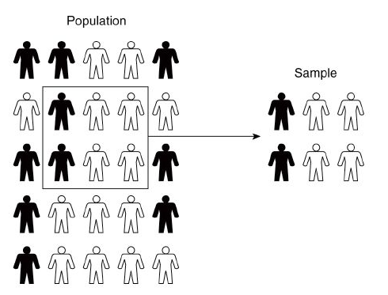

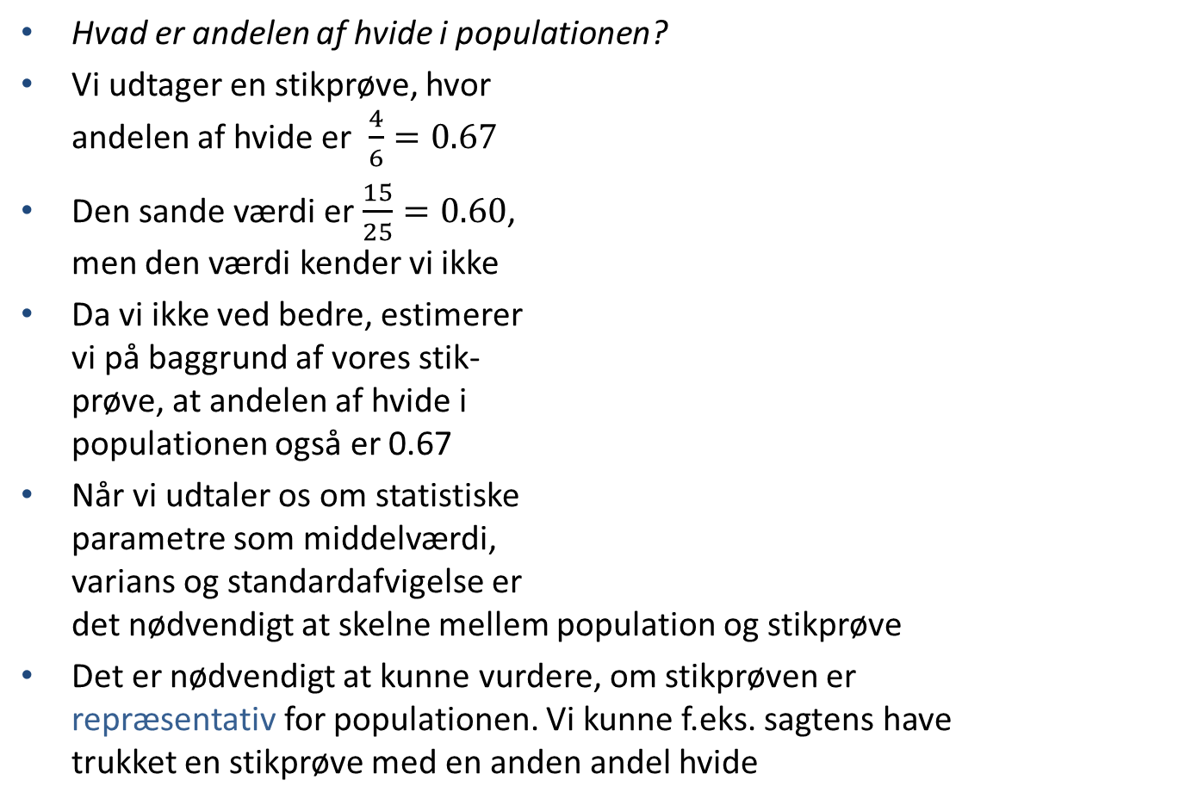
Population og stikprøve
Hvad er andelen af hvide i populationen?
Vi udtager en stikprøve, hvor andelen af hvide er $$\frac{4}{6}=0.67$$
Den sande værdi er $$\frac{15}{25}=0.60$$, men den værdi kender vi ikke
Da vi ikke ved bedre, estimerer vi på baggrund af vores stik- prøve, at andelen af hvide i populationen også er 0.67
Når vi udtaler os om statistiske parametre som middelværdi, varians og standardafvigelse er det nødvendigt at skelne mellem population og stikprøve
Det er nødvendigt at kunne vurdere, om stikprøven er repræsentativ for populationen. Vi kunne f.eks. sagtens have trukket en stikprøve med en anden andel hvide

Slide 4
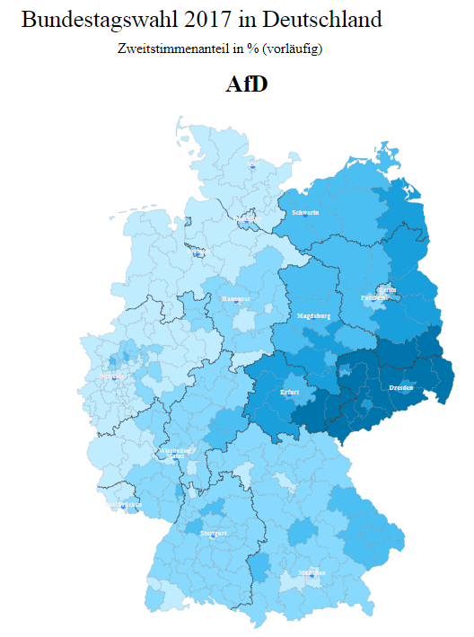
Population og stikprøve
Det er ikke ligetil at udtage en repræsentativ stikprøve
Hvis jeg f.eks. skal udtale mig om holdningen til flygtninge i Tysk- land skal jeg lave en tilfældig stikprøve, der er repræsentativ på tværs af geografi, alder, køn, indtægt, politisk holdning, etnicitet, uddannelse, ...

Slide 5
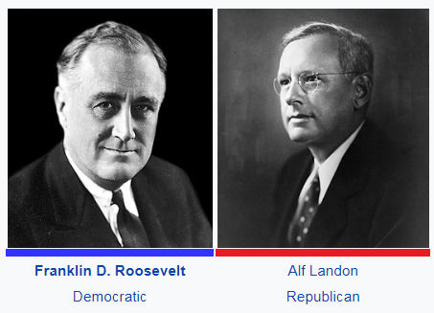
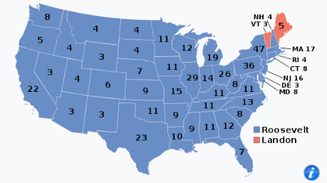
Eksempel: Præsidentvalg i USA, 1936
To meningsmålinger om udfaldet
Tidsskriftet The Literary Digest: 2.400.000 personer: Landon får 55% af stemmerne
Marketing-ekspert George Gallup: 30.000 personer: Roosevelt får 60% af stemmerne
Gallup fik ret, Roosevelt vandt præsidentvalget klart (60.8%)
The Literary Digest’s fejl: de havde fundet respondenterne i telefonbøger og registre over bilnummerplader (dvs. blandt de rige)
Derfor var stikprøven ikke repræsentativ for de amerikanske vælgere.

Slide 6
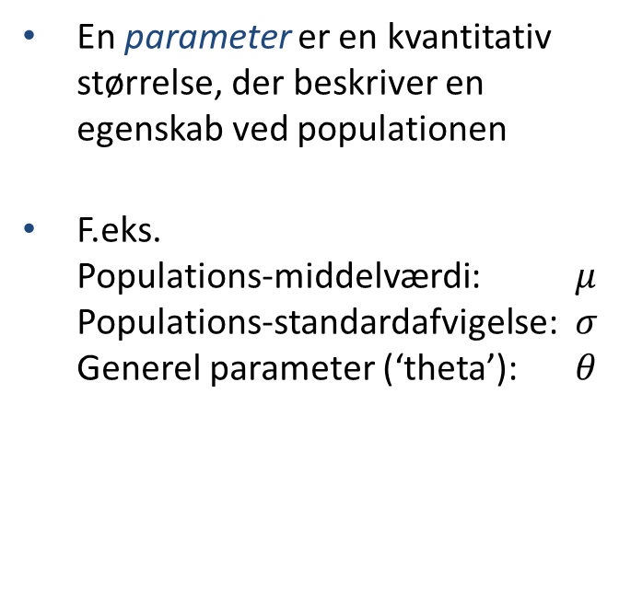
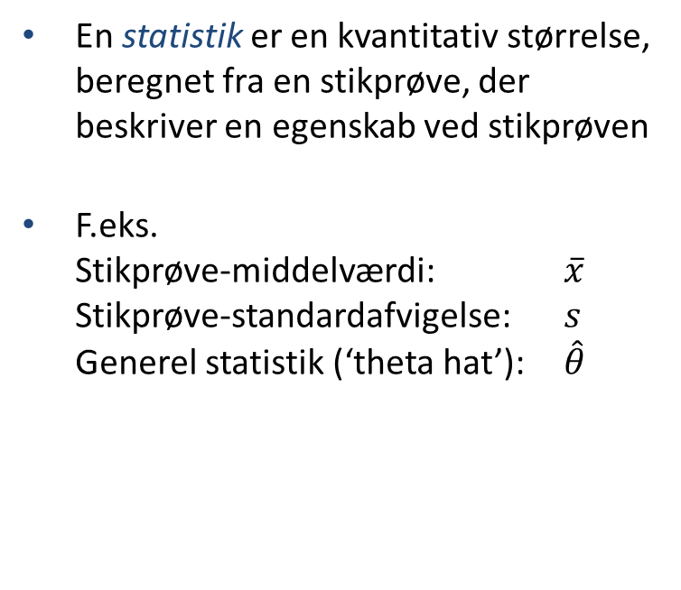

Notation
Population
Stikprøve (sample)
En parameter er en kvantitativ størrelse, der beskriver en egenskab ved populationen
F.eks. Populations-middelværdi: $$μ$$ Populations-standardafvigelse: $$σ$$ Generel parameter (‘theta’): $$θ$$
En statistik er en kvantitativ størrelse, beregnet fra en stikprøve, der beskriver en egenskab ved stikprøven
F.eks. Stikprøve-middelværdi: $$\overline{x}$$ Stikprøve-standardafvigelse: $$s$$ Generel statistik (‘theta hat’): $$\hat{θ}$$
Vi bruger de beregnede statistikker som estimatorer for populationens parametre, f.eks. $$\overline{x}$$ som estimator for $$μ$$ og $$s$$ som estimator for $$σ$$. Generelt $$\hat{θ}$$ som estimator for $$θ$$.

Slide 7
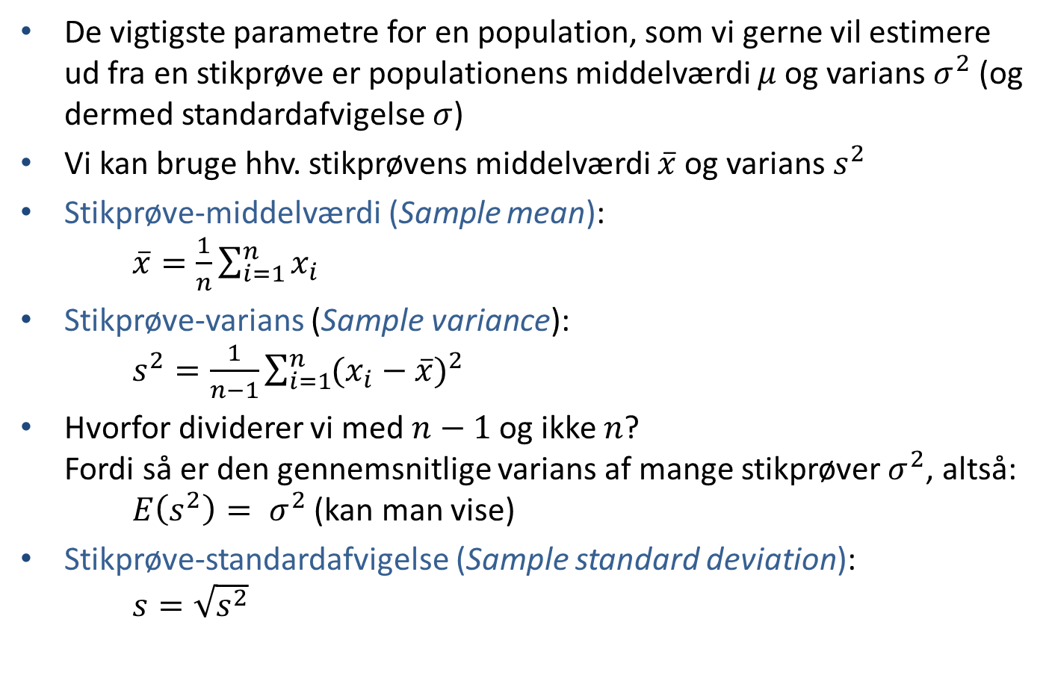
Stikprøver til estimering af populationer
De vigtigste parametre for en population, som vi gerne vil estimere ud fra en stikprøve er populationens middelværdi $$μ$$ og varians $$σ^{2}$$ (og dermed standardafvigelse $$σ$$)
Vi kan bruge hhv. stikprøvens middelværdi $$\overline{x}$$ og varians $$s^{2}$$
Stikprøve-middelværdi (Sample mean): $$\overline{x}=\frac{1}{n}\sum_{i=1}^{n}{x_{i}}$$
Stikprøve-varians (Sample variance): $$s^{2}=\frac{1}{n−1}\sum_{i=1}^{n}{{(x_{i}−\overline{x})}^{2}}$$
Hvorfor dividerer vi med $$n−1$$ og ikke $$n$$? Fordi så er den gennemsnitlige varians af mange stikprøver $$σ^{2}$$, altså: $$E\left(s^{2}\right)= σ^{2}$$ (kan man vise)
Stikprøve-standardafvigelse (Sample standard deviation): $$s=\sqrt{s^{2}}$$

Slide 8
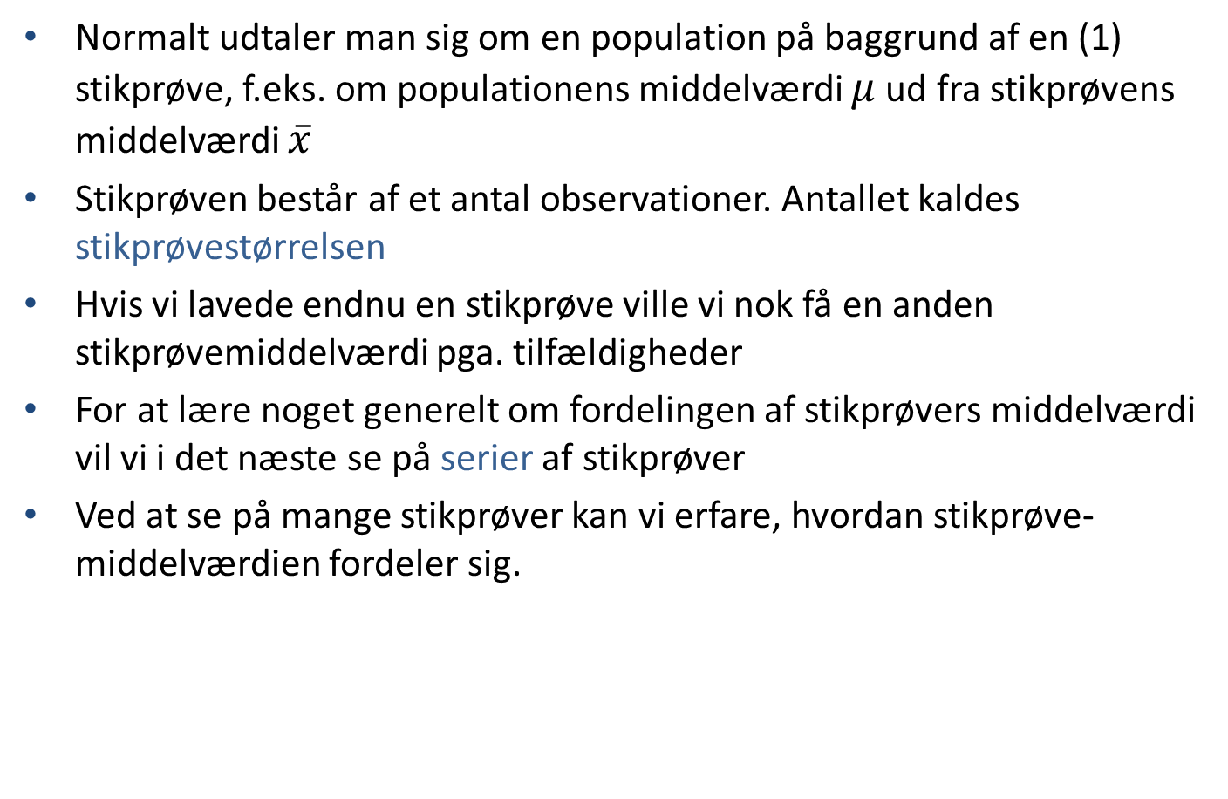
Stikprøvefordeling
Normalt udtaler man sig om en population på baggrund af en (1) stikprøve, f.eks. om populationens middelværdi $$μ$$ ud fra stikprøvens middelværdi $$\overline{x}$$
Stikprøven består af et antal observationer. Antallet kaldes stikprøvestørrelsen
Hvis vi lavede endnu en stikprøve ville vi nok få en anden stikprøvemiddelværdi pga. tilfældigheder
For at lære noget generelt om fordelingen af stikprøvers middelværdi vil vi i det næste se på serier af stikprøver
Ved at se på mange stikprøver kan vi erfare, hvordan stikprøve-middelværdien fordeler sig.

Slide 9

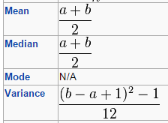
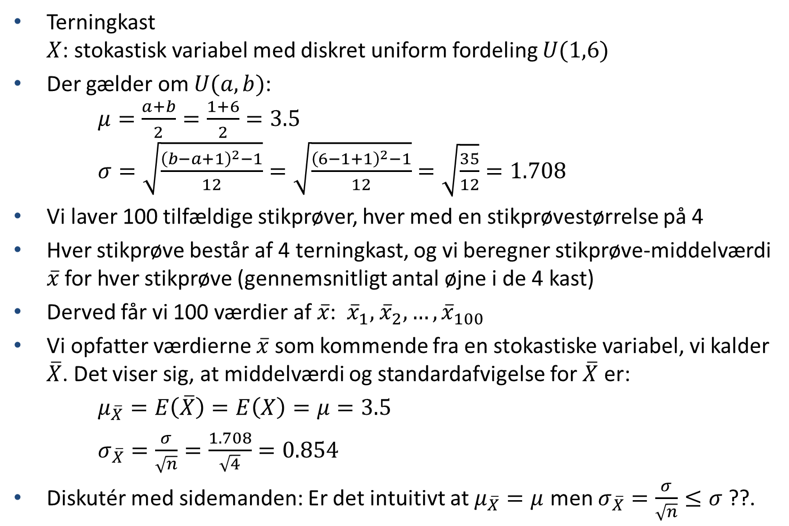
Serier af stikprøver
Terningkast $$X$$: stokastisk variabel med diskret uniform fordeling $$U(1,6)$$
Der gælder om $$U(a,b)$$: $$μ=\frac{a+b}{2}=\frac{1+6}{2}=3.5$$ $$σ=\sqrt{\frac{{\left(b−a+1\right)}^{2}−1}{12}}=\sqrt{\frac{{\left(6−1+1\right)}^{2}−1}{12}}=\sqrt{\frac{35}{12}}=1.708$$
Vi laver 100 tilfældige stikprøver, hver med en stikprøvestørrelse på 4
Hver stikprøve består af 4 terningkast, og vi beregner stikprøve-middelværdi $$\overline{x}$$ for hver stikprøve (gennemsnitligt antal øjne i de 4 kast)
Derved får vi 100 værdier af $$\overline{x}$$: $${\overline{x}}_{1},$$ $${\overline{x}}_{2}, …, {\overline{x}}_{100}$$
Vi opfatter værdierne $$\overline{x}$$ som kommende fra en stokastiske variabel, vi kalder $$\overline{X}$$. Det viser sig, at middelværdi og standardafvigelse for $$\overline{X}$$ er:
$$μ_{\overline{X}}=E\left(\overline{X}\right)=E\left(X\right)=μ=3.5$$
$$σ_{\overline{X}}=\frac{σ}{\sqrt{n}}=\frac{1.708}{\sqrt{4}}=0.854$$
Diskutér med sidemanden: Er det intuitivt at $$μ_{\overline{X}}=μ$$ men $$σ_{\overline{X}}=\frac{σ}{\sqrt{n}}≤σ$$ ??.

Slide 10
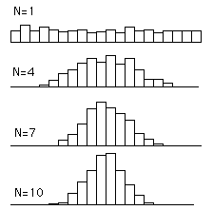
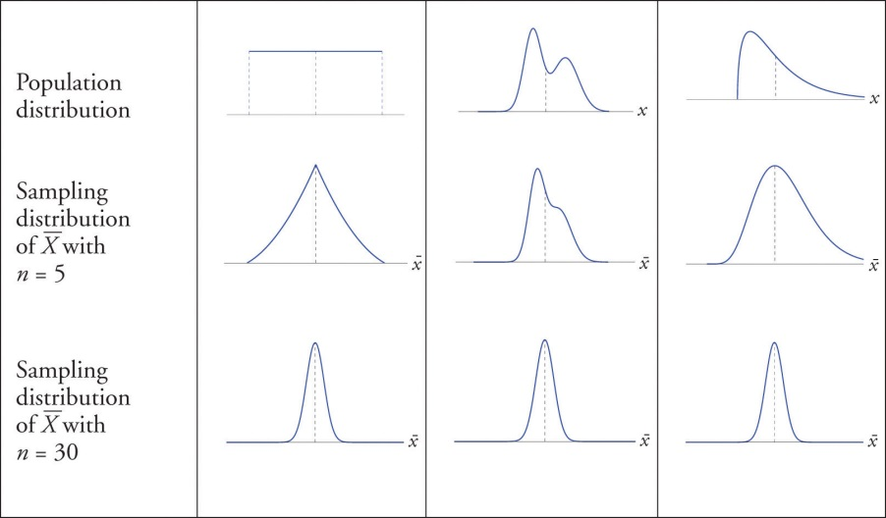
Stikprøvefordeling for middelværdi af stikprøver
Fordelingen af stikprøvemiddelværdien afhænger af stikprøvestørrelsen (her N):
Uanset populations- fordelingen kommer stik- prøvefordelingen til at ligne normalfordelingen, når stikprøvestørrelsen (her n) er tilpas stor:
Dette fænomen kaldes Den Centrale Grænseværdi-sætning.

Slide 11
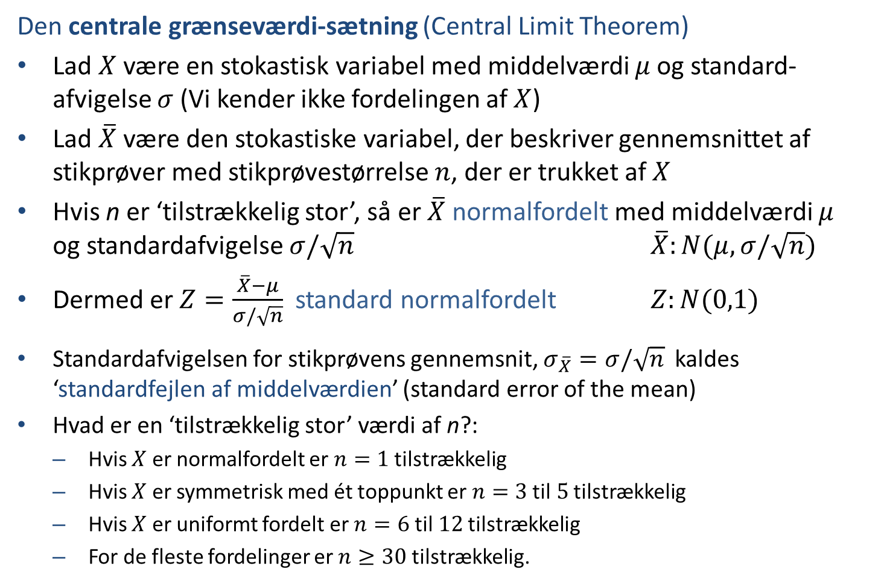
Den centrale grænseværdi-sætning
Den centrale grænseværdi-sætning (Central Limit Theorem)
Lad $$X$$ være en stokastisk variabel med middelværdi $$μ$$ og standard-afvigelse $$σ$$ (Vi kender ikke fordelingen af $$X$$)
Lad $$\overline{X}$$ være den stokastiske variabel, der beskriver gennemsnittet af stikprøver med stikprøvestørrelse $$n$$, der er trukket af $$X$$
Hvis n er ‘tilstrækkelig stor’, så er $$\overline{X}$$ normalfordelt med middelværdi $$μ$$ og standardafvigelse $$σ/\sqrt{n}$$ $$\overline{X}:N(μ,σ/\sqrt{n})$$
Dermed er $$Z=\frac{\overline{X}−μ}{σ/\sqrt{n}}$$ standard normalfordelt $$Z:N(0,1)$$
Standardafvigelsen for stikprøvens gennemsnit, $$σ_{\overline{X}}=σ/\sqrt{n}$$ kaldes ‘standardfejlen af middelværdien’ (standard error of the mean)
Hvad er en ‘tilstrækkelig stor’ værdi af n?:
Hvis $$X$$ er normalfordelt er $$n=1$$ tilstrækkelig
Hvis $$X$$ er symmetrisk med ét toppunkt er $$n=3 til 5$$ tilstrækkelig
Hvis $$X$$ er uniformt fordelt er $$n=6 til 12$$ tilstrækkelig
For de fleste fordelinger er $$n≥30$$ tilstrækkelig.

Slide 12
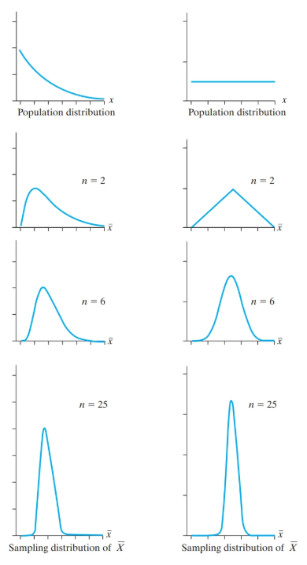
Den centrale grænseværdi-sætning
Figur 6.3 To forskellige populationsfordelinger. Med stigende stikprøvestørrelse n kommer fordelingen af stikprøve- middelværdi til at ligne normal- fordelingen mere og mere

Slide 13

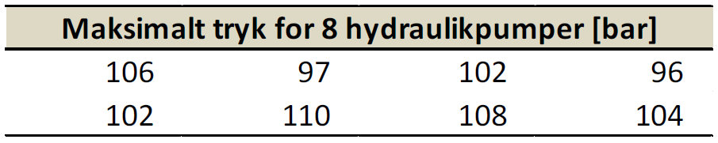
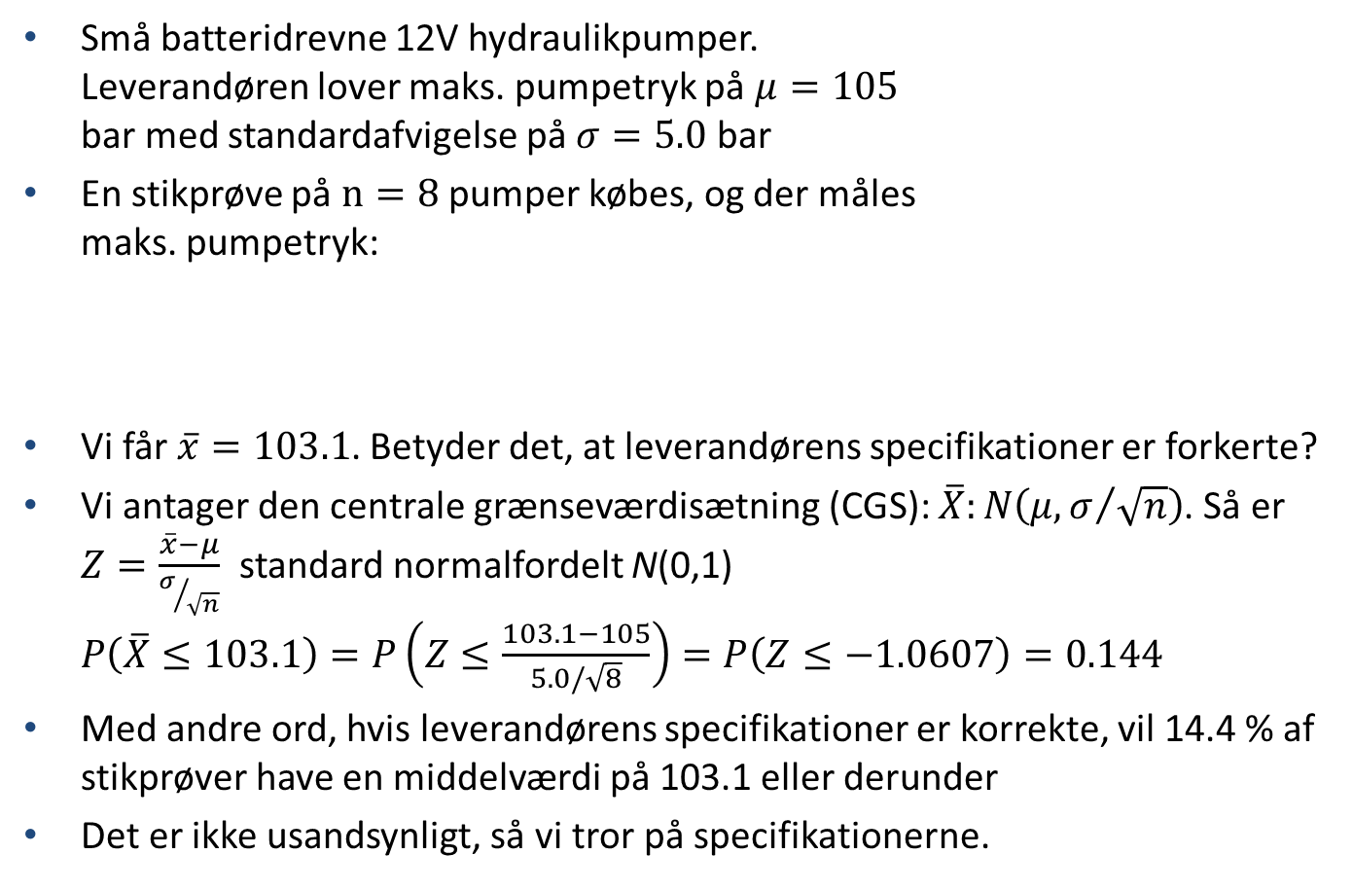
Eksempel: Hydraulikpumper til eksoskelet
Små batteridrevne 12V hydraulikpumper. Leverandøren lover maks. pumpetryk på $$μ=105$$ bar med standardafvigelse på $$σ=5.0$$ bar
En stikprøve på $$n=8$$ pumper købes, og der måles maks. pumpetryk:
Vi får $$\overline{x}=103.1$$. Betyder det, at leverandørens specifikationer er forkerte?
Vi antager den centrale grænseværdisætning (CGS): $$\overline{X}:N\left(μ,σ/{\sqrt{n}}\right)$$. Så er $$Z=\frac{\overline{x}−μ}{σ/{\sqrt{n}}}$$ standard normalfordelt N(0,1) $$P\left(\overline{X}≤103.1\right)=P\left(Z≤\frac{103.1−105}{5.0/\sqrt{8}}\right)=P\left(Z≤−1.0607\right)=0.144$$
Med andre ord, hvis leverandørens specifikationer er korrekte, vil 14.4 % af stikprøver have en middelværdi på 103.1 eller derunder
Det er ikke usandsynligt, så vi tror på specifikationerne.

Slide 14
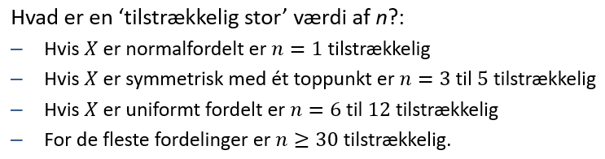
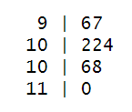
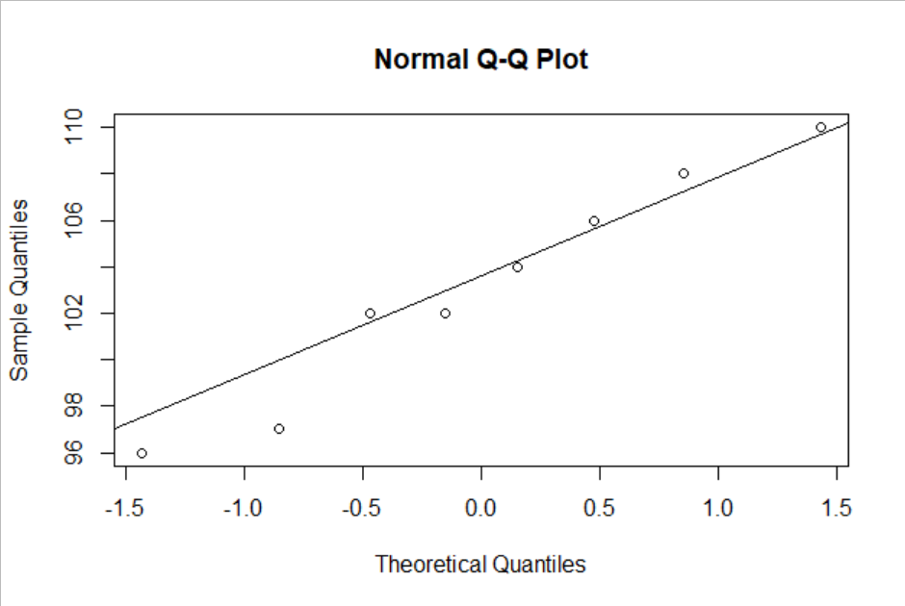
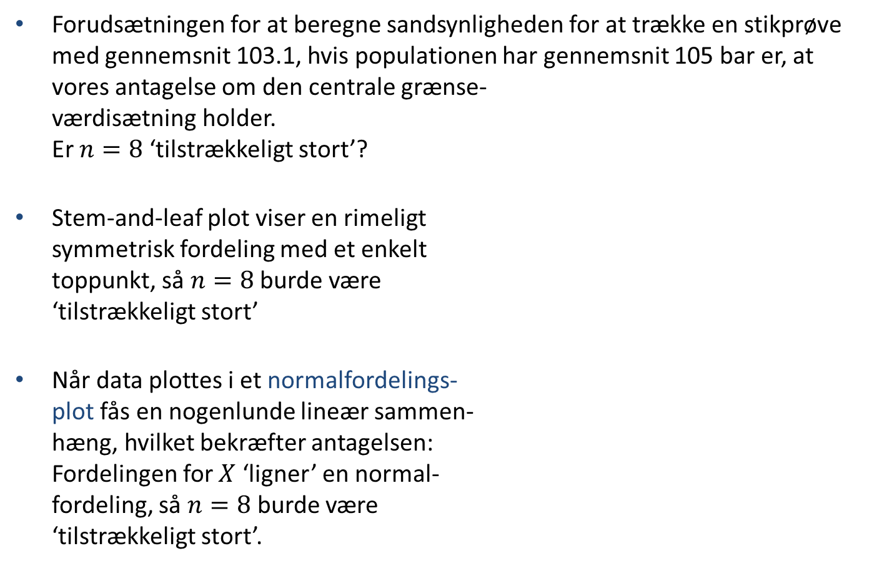
Eksempel: Hydraulikpumper til eksoskelet
Forudsætningen for at beregne sandsynligheden for at trække en stikprøve med gennemsnit 103.1, hvis populationen har gennemsnit 105 bar er, at vores antagelse om den centrale grænse- værdisætning holder. Er $$n=8$$ ‘tilstrækkeligt stort’?
Stem-and-leaf plot viser en rimeligt symmetrisk fordeling med et enkelt toppunkt, så $$n=8$$ burde være ‘tilstrækkeligt stort’
Når data plottes i et normalfordelings- plot fås en nogenlunde lineær sammen- hæng, hvilket bekræfter antagelsen: Fordelingen for $$X$$ ‘ligner’ en normal- fordeling, så $$n=8$$ burde være ‘tilstrækkeligt stort’.

Slide 15
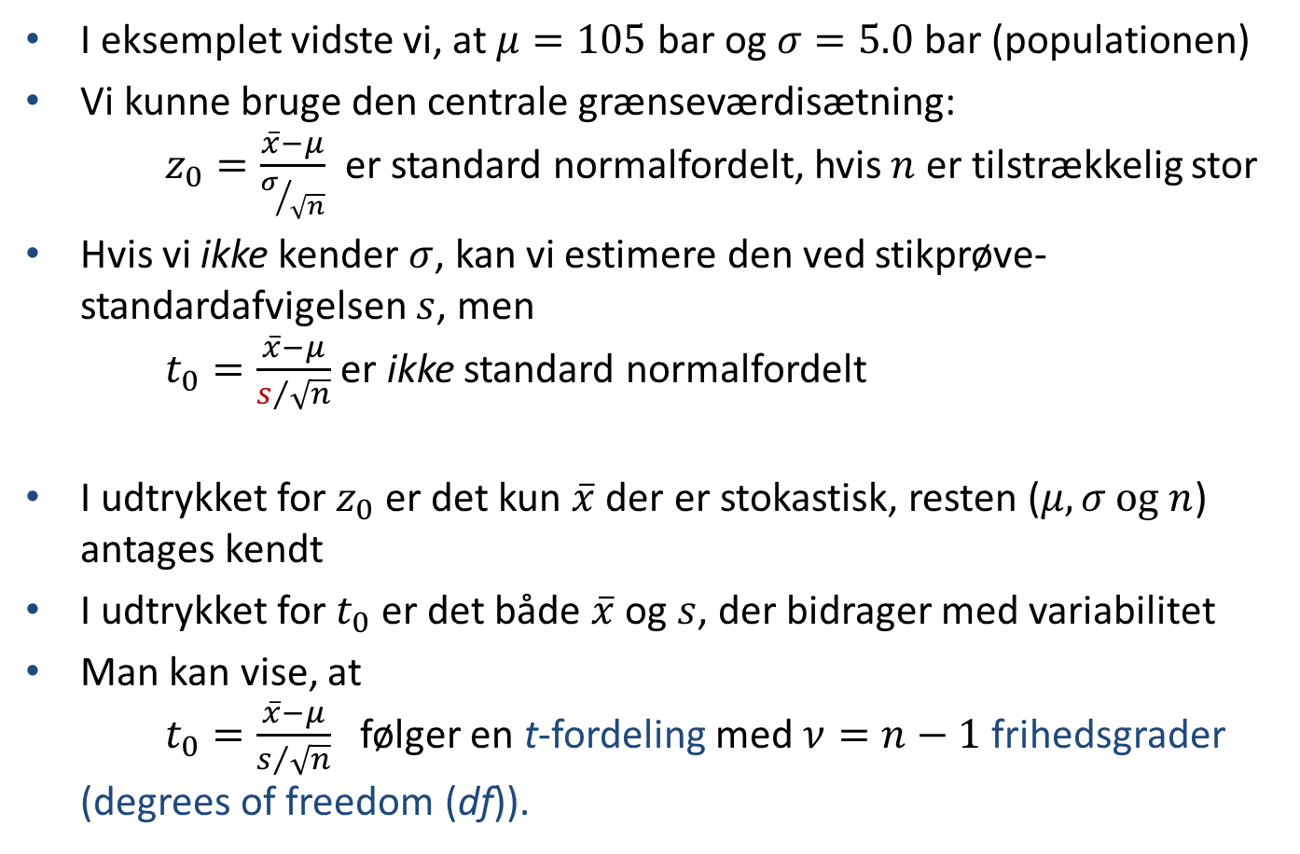
Stikprøver, hvor variansen ikke kendes
I eksemplet vidste vi, at $$μ=105$$ bar og $$σ=5.0$$ bar (populationen)
Vi kunne bruge den centrale grænseværdisætning: $$z_{0}=\frac{\overline{x}−μ}{σ/{\sqrt{n}}}$$ er standard normalfordelt, hvis $$n$$ er tilstrækkelig stor
Hvis vi ikke kender $$σ$$, kan vi estimere den ved stikprøve-standardafvigelsen $$s$$, men $$t_{0}=\frac{\overline{x}−μ}{s/{\sqrt{n}}}$$ er ikke standard normalfordelt
I udtrykket for $$z_{0}$$ er det kun $$\overline{x}$$ der er stokastisk, resten ($$μ, σ og n$$) antages kendt
I udtrykket for $$t_{0}$$ er det både $$\overline{x}$$ og $$s$$, der bidrager med variabilitet
Man kan vise, at $$t_{0}=\frac{\overline{x}−μ}{s/{\sqrt{n}}}$$ følger en t-fordeling med $$ν=n−1$$ frihedsgrader (degrees of freedom (df)).

Slide 16
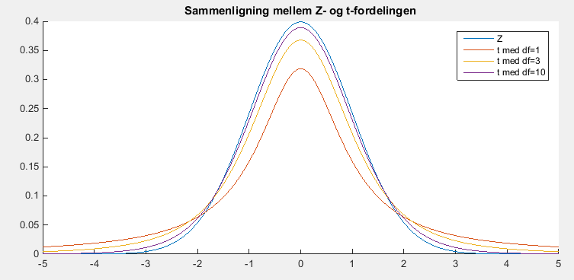
t-fordelingen
Hedder egentlig Student’s t-fordeling efter William Gosset, som arbejdede med små stikprøver på Guinness bryggeriet i Dublin. Han publicerede sine resultater videnskabeligt under pseudonymet ‘Student’ i 1908
t-fordelingen ligner standard normalfordelingen Z, d.v.s. symmetrisk omkring middelværdien 0, men med mere spredning, d.v.s. ‘tungere’ haler
Jo flere frihedsgrader (df), desto mindre spredning har t, og dermed desto tættere på Z, standard normalfordelingen.

Slide 17
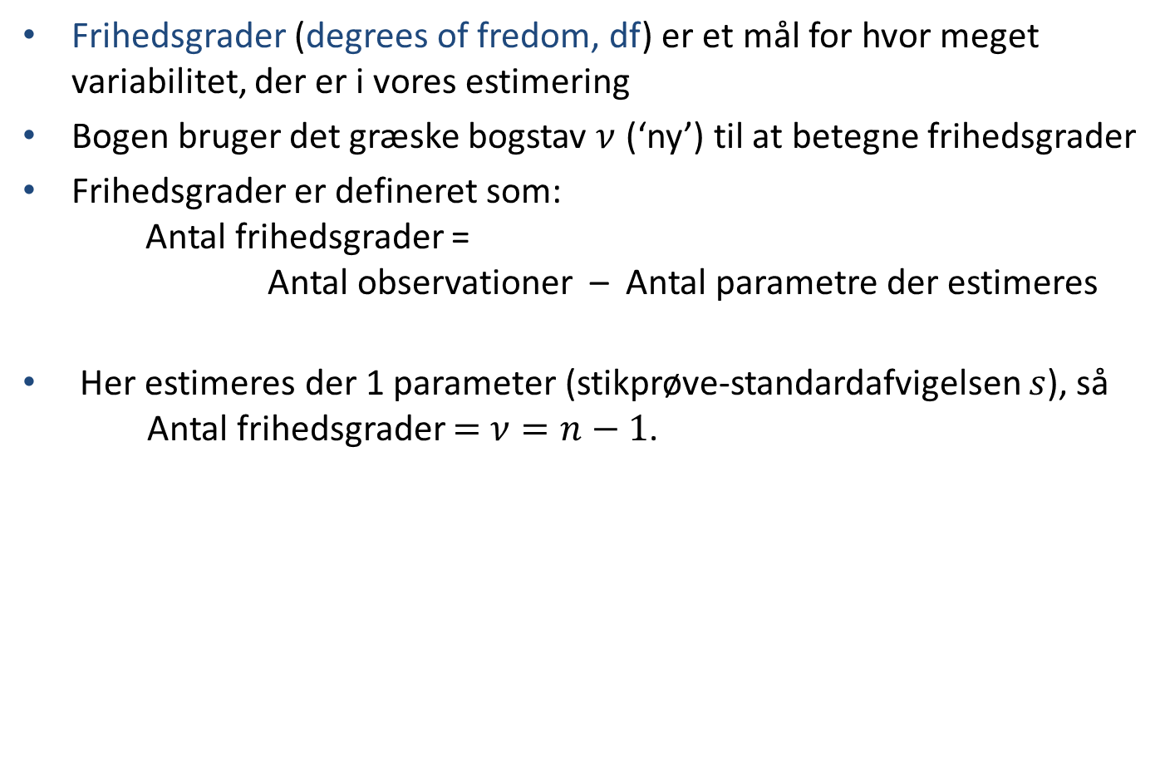
Frihedsgrader
Frihedsgrader (degrees of fredom, df) er et mål for hvor meget variabilitet, der er i vores estimering
Bogen bruger det græske bogstav $$ν$$ (‘ny’) til at betegne frihedsgrader
Frihedsgrader er defineret som: Antal frihedsgrader = Antal observationer – Antal parametre der estimeres
Her estimeres der 1 parameter (stikprøve-standardafvigelsen $$s$$), så Antal frihedsgrader $$=$$ $$ν=n−1$$.

Slide 18
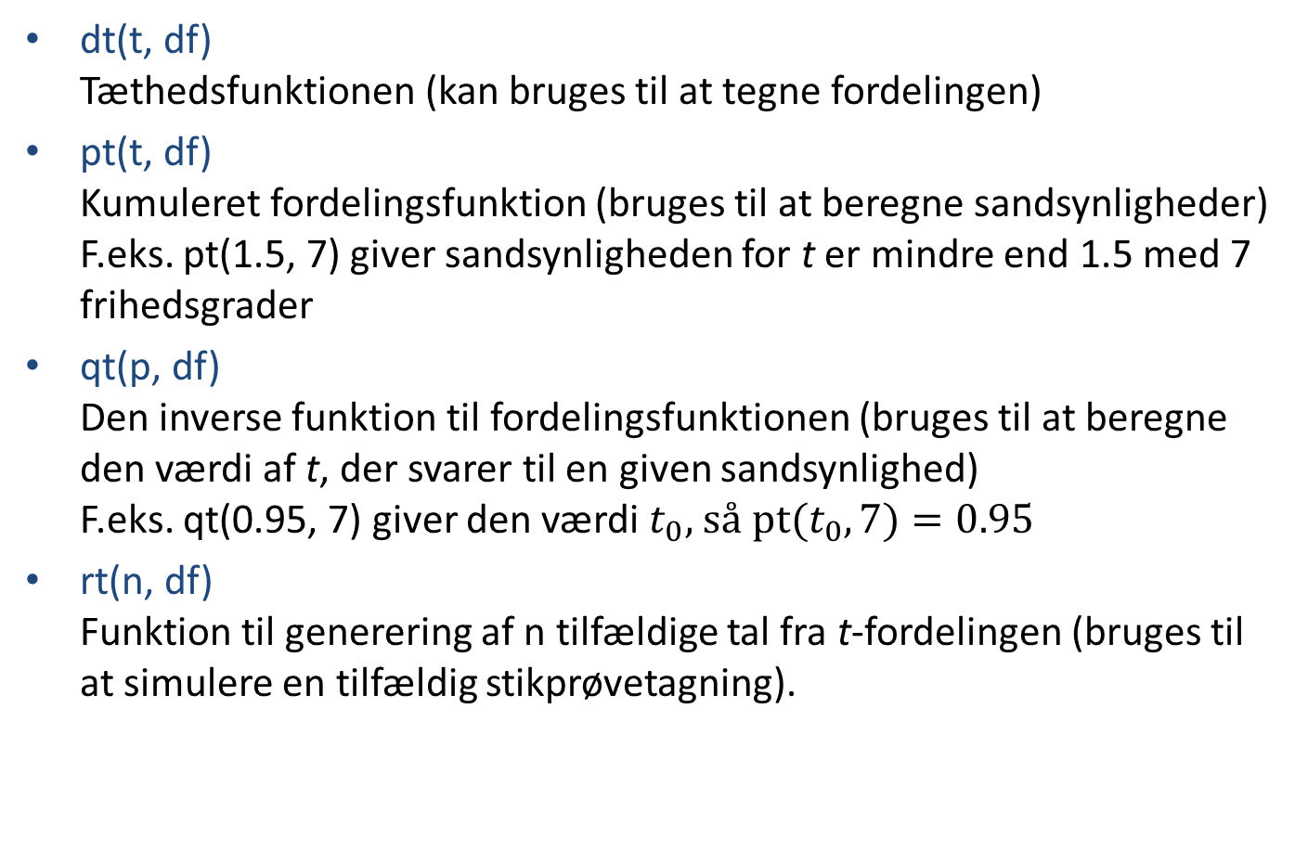
t-fordelingen i R
dt(t, df) Tæthedsfunktionen (kan bruges til at tegne fordelingen)
pt(t, df) Kumuleret fordelingsfunktion (bruges til at beregne sandsynligheder) F.eks. pt(1.5, 7) giver sandsynligheden for t er mindre end 1.5 med 7 frihedsgrader
qt(p, df) Den inverse funktion til fordelingsfunktionen (bruges til at beregne den værdi af t, der svarer til en given sandsynlighed) F.eks. qt(0.95, 7) giver den værdi $$t_{0}, så pt(t_{0}, 7)=0.95$$
rt(n, df) Funktion til generering af n tilfældige tal fra t-fordelingen (bruges til at simulere en tilfældig stikprøvetagning).

Slide 19
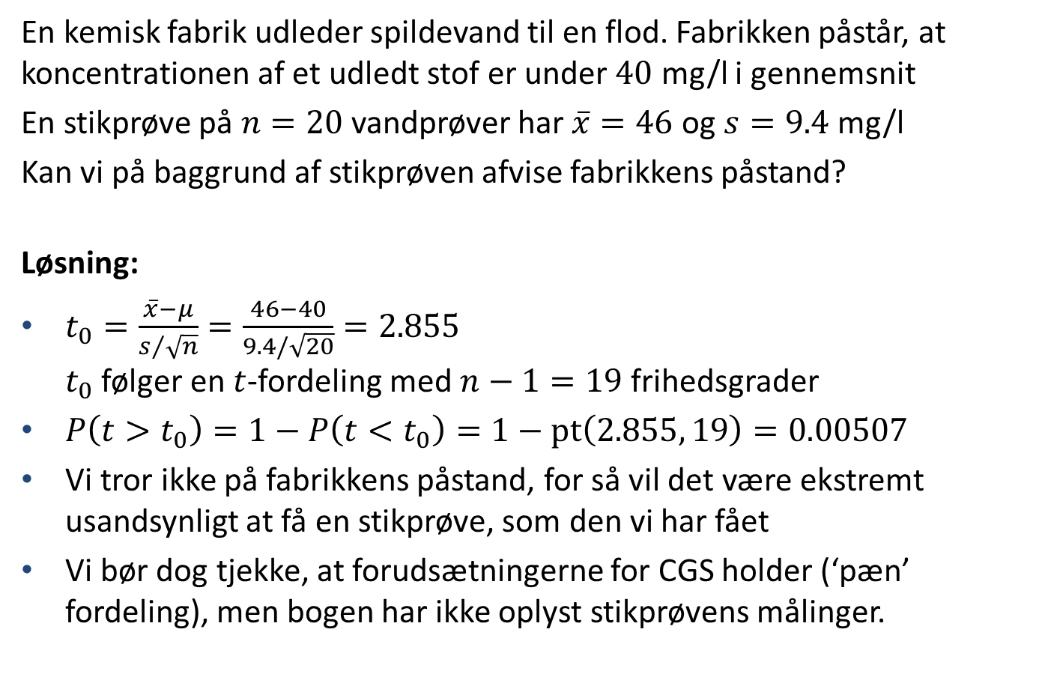
Eksempel 6.52, s. 206
En kemisk fabrik udleder spildevand til en flod. Fabrikken påstår, at koncentrationen af et udledt stof er under $$40$$ mg/l i gennemsnit
En stikprøve på $$n=20$$ vandprøver har $$\overline{x}=46$$ og $$s=9.4$$ mg/l
Kan vi på baggrund af stikprøven afvise fabrikkens påstand?
Løsning:
$$t_{0}=\frac{\overline{x}−μ}{s/{\sqrt{n}}}=\frac{46−40}{9.4/\sqrt{20}}=2.855$$ $$t_{0}$$ følger en $$t$$-fordeling med $$n−1=19$$ frihedsgrader
$$P\left(t>t_{0}\right)=1−P\left(t<t_{0}\right)=1−pt\left(2.855, 19\right)=0.00507$$
Vi tror ikke på fabrikkens påstand, for så vil det være ekstremt usandsynligt at få en stikprøve, som den vi har fået
Vi bør dog tjekke, at forudsætningerne for CGS holder (‘pæn’ fordeling), men bogen har ikke oplyst stikprøvens målinger.

Slide 20
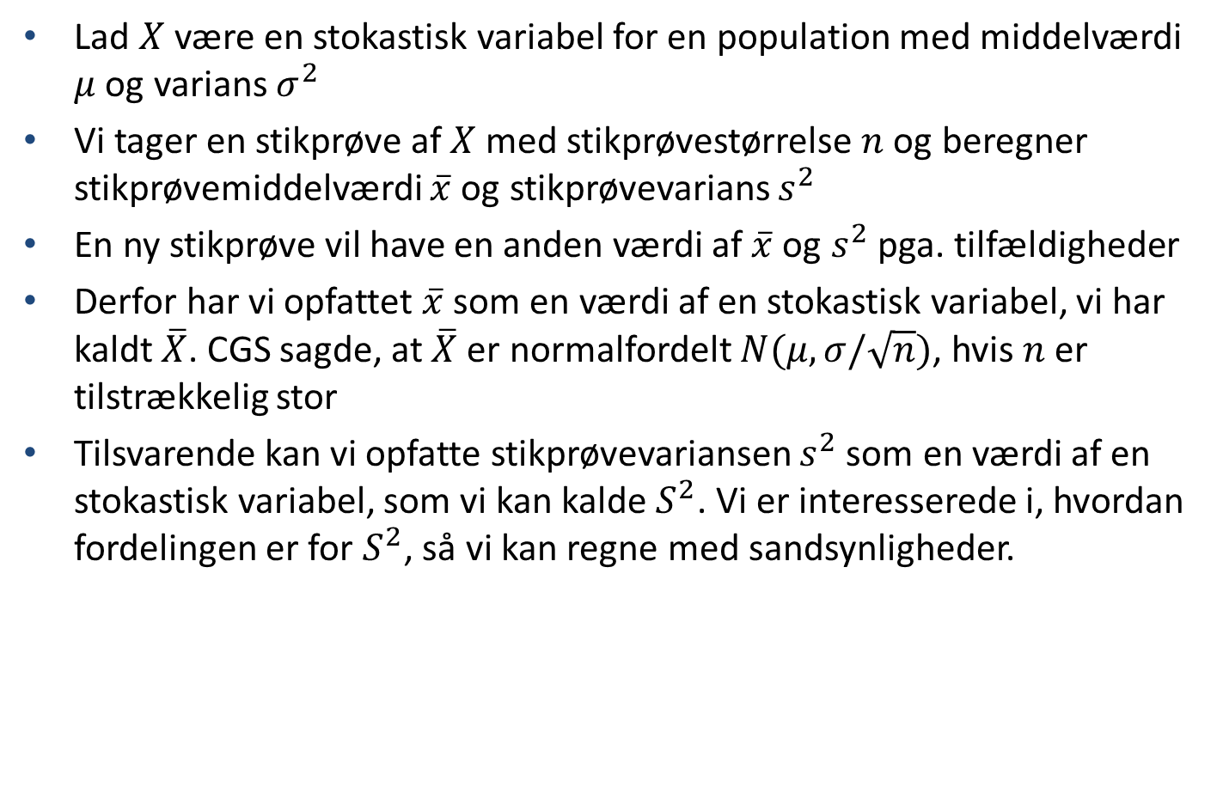
Fordelingen af en stikprøves varians
Lad $$X$$ være en stokastisk variabel for en population med middelværdi $$μ$$ og varians $$σ^{2}$$
Vi tager en stikprøve af $$X$$ med stikprøvestørrelse $$n$$ og beregner stikprøvemiddelværdi $$\overline{x}$$ og stikprøvevarians $$s^{2}$$
En ny stikprøve vil have en anden værdi af $$\overline{x}$$ og $$s^{2}$$ pga. tilfældigheder
Derfor har vi opfattet $$\overline{x}$$ som en værdi af en stokastisk variabel, vi har kaldt $$\overline{X}$$. CGS sagde, at $$\overline{X}$$er normalfordelt $$N(μ,σ/\sqrt{n})$$, hvis $$n$$ er tilstrækkelig stor
Tilsvarende kan vi opfatte stikprøvevariansen $$s^{2}$$ som en værdi af en stokastisk variabel, som vi kan kalde $$S^{2}$$. Vi er interesserede i, hvordan fordelingen er for $$S^{2}$$, så vi kan regne med sandsynligheder.

Slide 21
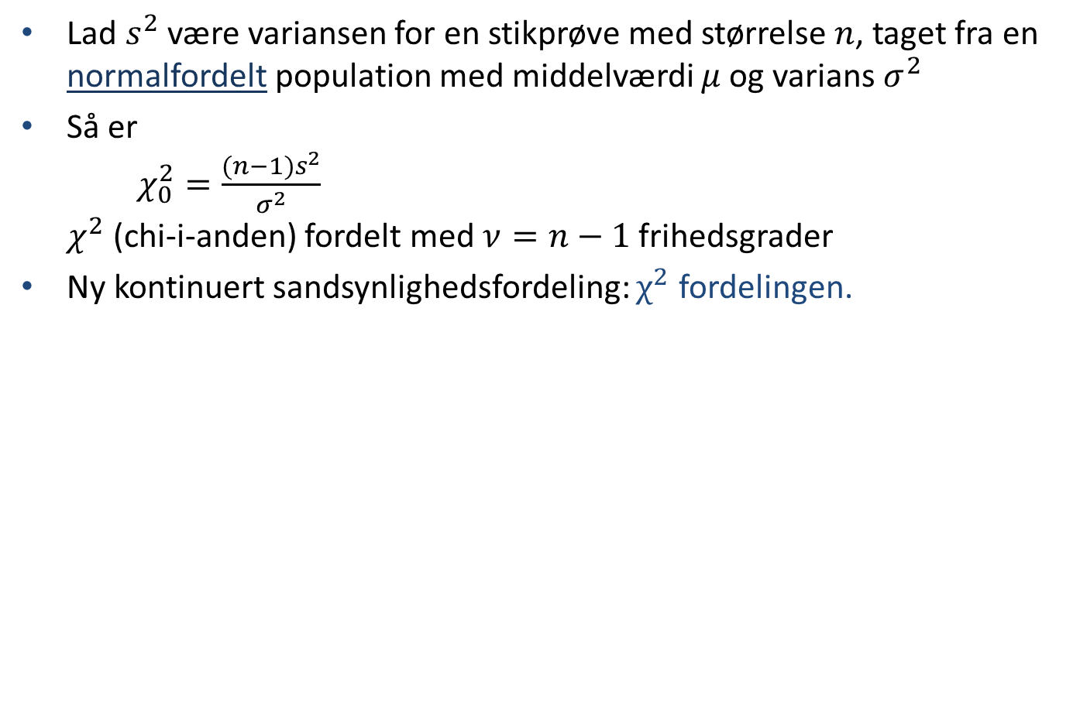
Fordelingen af en stikprøves varians
Lad $$s^{2}$$ være variansen for en stikprøve med størrelse $$n$$, taget fra en normalfordelt population med middelværdi $$μ$$ og varians $$σ^{2}$$
Så er $$χ_{0}^{2}=\frac{(n−1)s^{2}}{σ^{2}}$$ $$χ^{2}$$ (chi-i-anden) fordelt med $$ν=n−1$$ frihedsgrader
Ny kontinuert sandsynlighedsfordeling: $$χ^{2}$$ fordelingen.

Slide 22
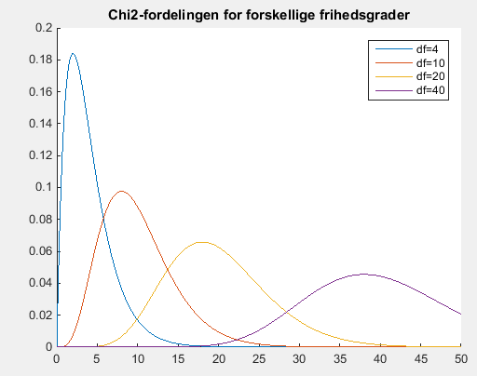
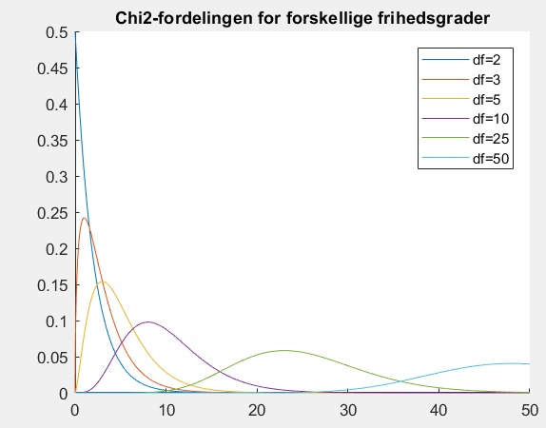

$$χ^{2}$$ fordelingen

Slide 23
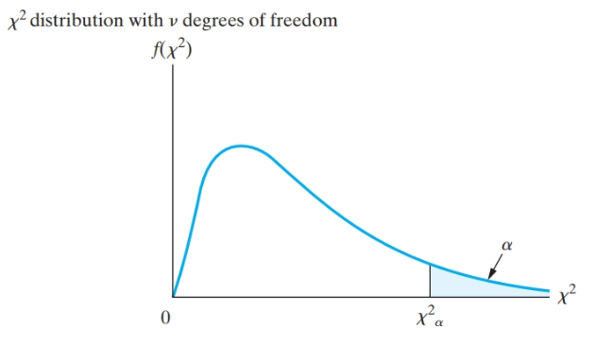
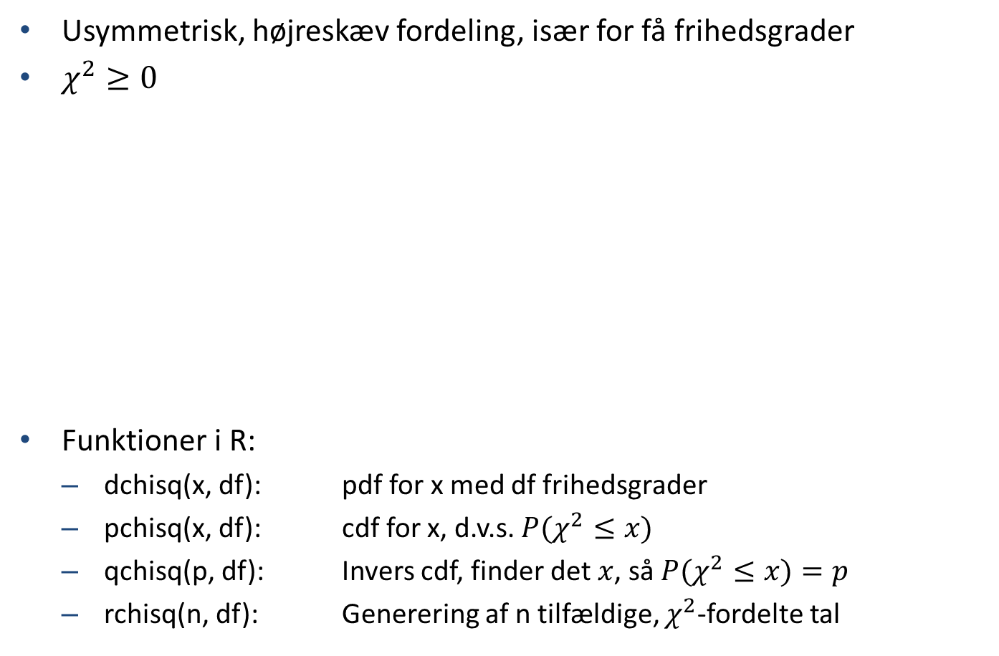
$$χ^{2}$$ fordelingen
Usymmetrisk, højreskæv fordeling, især for få frihedsgrader
$$χ^{2}≥0$$
Funktioner i R:
dchisq(x, df): pdf for x med df frihedsgrader
pchisq(x, df): cdf for x, d.v.s. $$P(χ^{2}≤x)$$
qchisq(p, df): Invers cdf, finder det $$x$$, så $$P(χ^{2}≤x)=p$$
rchisq(n, df): Generering af n tilfældige, $$χ^{2}$$-fordelte tal

Slide 24
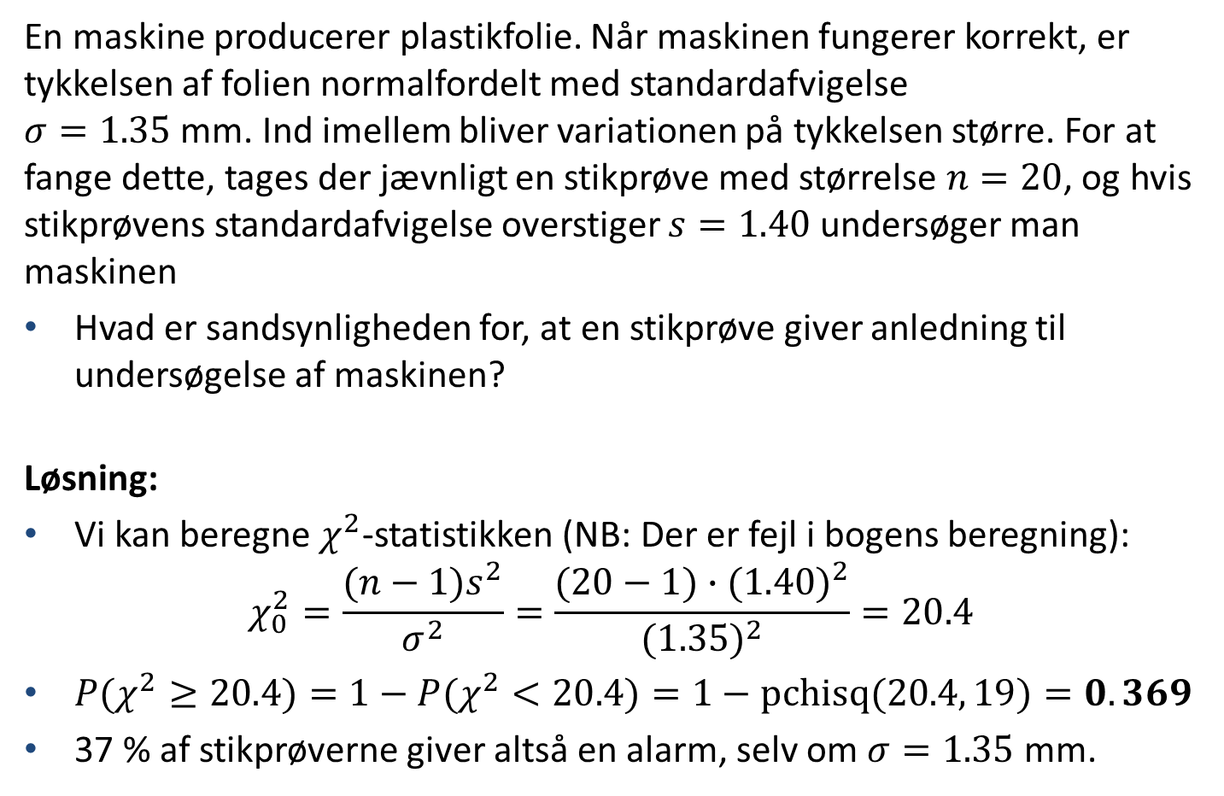
Eksempel 6.53, s. 208
En maskine producerer plastikfolie. Når maskinen fungerer korrekt, er tykkelsen af folien normalfordelt med standardafvigelse $$σ=1.35$$ mm. Ind imellem bliver variationen på tykkelsen større. For at fange dette, tages der jævnligt en stikprøve med størrelse $$n=20$$, og hvis stikprøvens standardafvigelse overstiger $$s=1.40$$ undersøger man maskinen
Hvad er sandsynligheden for, at en stikprøve giver anledning til undersøgelse af maskinen?
Løsning:
Vi kan beregne $$χ^{2}$$-statistikken (NB: Der er fejl i bogens beregning): $$χ_{0}^{2}=\frac{(n−1)s^{2}}{σ^{2}}=\frac{(20−1)∙{(1.40)}^{2}}{{(1.35)}^{2}}=20.4$$
$${P(χ}^{2}≥20.4)=1−{P(χ}^{2}<20.4)=1−pchisq(20.4, 19)=0.369$$
37 % af stikprøverne giver altså en alarm, selv om $$σ=1.35$$ mm.

Slide 25
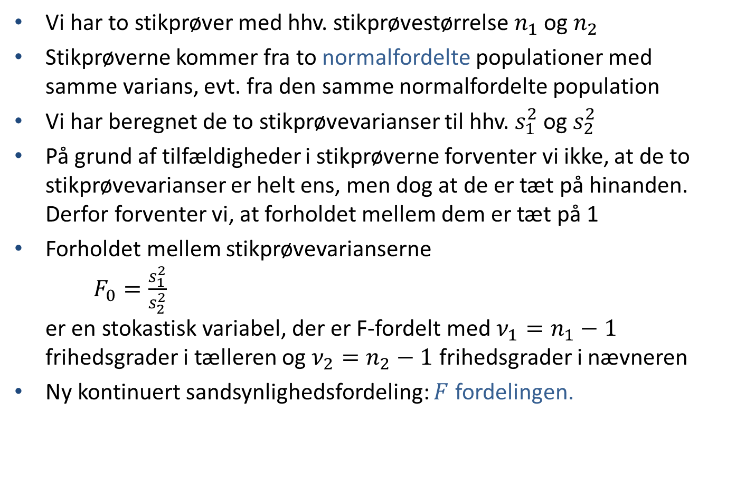
Fordeling af varians for to stikprøver
Vi har to stikprøver med hhv. stikprøvestørrelse $$n_{1}$$ og $$n_{2}$$
Stikprøverne kommer fra to normalfordelte populationer med samme varians, evt. fra den samme normalfordelte population
Vi har beregnet de to stikprøvevarianser til hhv. $$s_{1}^{2}$$ og $$s_{2}^{2}$$
På grund af tilfældigheder i stikprøverne forventer vi ikke, at de to stikprøvevarianser er helt ens, men dog at de er tæt på hinanden. Derfor forventer vi, at forholdet mellem dem er tæt på 1
Forholdet mellem stikprøvevarianserne $$F_{0}=\frac{s_{1}^{2}}{s_{2}^{2}}$$ er en stokastisk variabel, der er F-fordelt med $$ν_{1}=n_{1}−1$$ frihedsgrader i tælleren og $$ν_{2}=n_{2}−1$$ frihedsgrader i nævneren
Ny kontinuert sandsynlighedsfordeling: $$F$$ fordelingen.

Slide 26
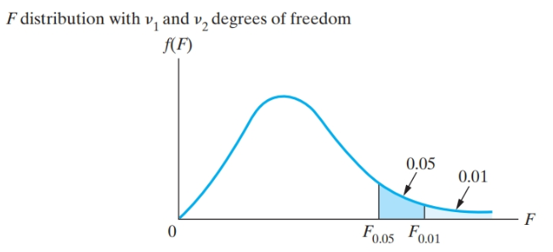
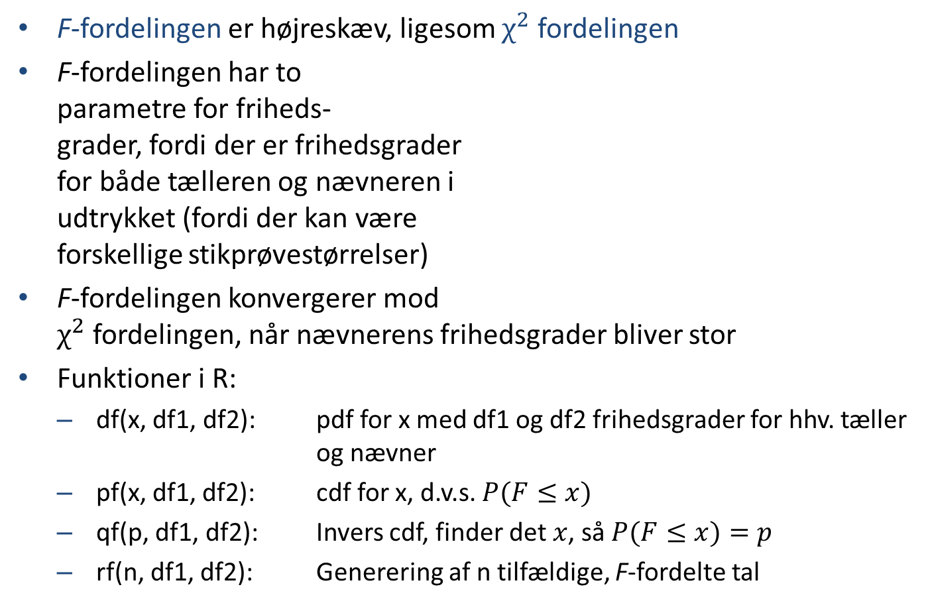
F-fordelingen
F-fordelingen er højreskæv, ligesom $$χ^{2}$$ fordelingen
F-fordelingen har to parametre for friheds- grader, fordi der er frihedsgrader for både tælleren og nævneren i udtrykket (fordi der kan være forskellige stikprøvestørrelser)
F-fordelingen konvergerer mod $$χ^{2}$$ fordelingen, når nævnerens frihedsgrader bliver stor
Funktioner i R:
df(x, df1, df2): pdf for x med df1 og df2 frihedsgrader for hhv. tæller og nævner
pf(x, df1, df2): cdf for x, d.v.s. $$P(F≤x)$$
qf(p, df1, df2): Invers cdf, finder det $$x$$, så $$P(F≤x)=p$$
rf(n, df1, df2): Generering af n tilfældige, F-fordelte tal

Slide 27
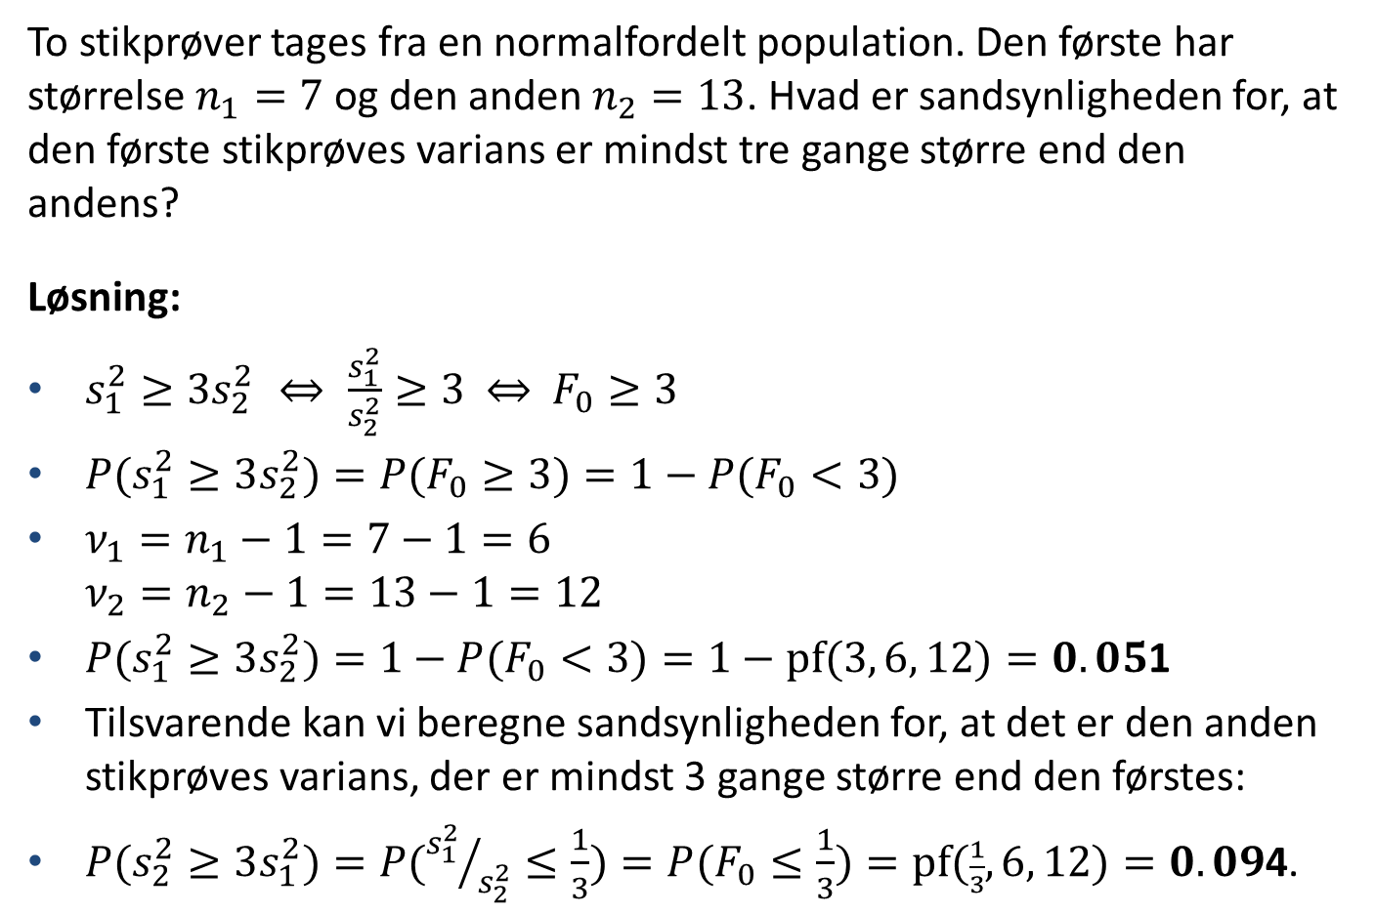
Eksempel 6.54, s. 209
To stikprøver tages fra en normalfordelt population. Den første har størrelse $$n_{1}=7$$ og den anden $$n_{2}=13$$. Hvad er sandsynligheden for, at den første stikprøves varians er mindst tre gange større end den andens?
Løsning:
$$s_{1}^{2}≥3s_{2}^{2} \overset{⇔}{ } \frac{s_{1}^{2}}{s_{2}^{2}}≥3 \overset{⇔}{ } F_{0}≥3$$
$${P(s}_{1}^{2}≥3s_{2}^{2})=P(F_{0}≥3)=1−P(F_{0}<3)$$
$$ν_{1}=n_{1}−1=7−1=6$$ $$ν_{2}=n_{2}−1=13−1=12$$
$${P(s}_{1}^{2}≥3s_{2}^{2})=1−P(F_{0}<3)=1−pf(3, 6, 12)=0.05$$1
Tilsvarende kan vi beregne sandsynligheden for, at det er den anden stikprøves varians, der er mindst 3 gange større end den førstes:
$${P(s}_{2}^{2}≥3s_{1}^{2})=P({s_{1}^{2}}/{s_{2}^{2}}≤\frac{1}{3})=P(F_{0}≤\frac{1}{3})=pf(\frac{1}{3}, 6, 12)=0.09$$4.

Slide 28
R funktioner til kontinuerte fordelinger
 | PDF (dxxx) | CDF (pxxx) | Invers (qxxx) | Random (rxxx)
Normal (xnorm) | dnorm() | pnorm() | qnorm() | rnorm()
Eksponential (xexp) | dexp() | pexp() | qexp() | rexp()
t (xt) | dt() | pt() | qt() | rt()
Chi-i-anden (xchisq) | dchisq() | pchisq() | qchisq() | rchisq()
F (xf) | df() | pf() | qf() | rf()

Slide 29
Sandsynlighedsteori og statistik Kapitel 7. Inferens om middelværdi (afsnit 7.1-7.3, 7.4-7.8)
Allan Leck Jensen
alj@ece.au.dk

Slide 30
Fra kap. 6: Population og stikprøve
Hvad er gennemsnitshøjden af danske ingeniørstuderende?
Hvordan ville mandatfordelingen i folketinget se ud, hvis der var folketingsvalg i morgen?
Hvad kan jeg forvente, at brudstyrken af min stålbjælke er?
Er torsken ved at uddø i Vesterhavet?
En ‘population’ behøver ikke være en samling mennesker. Den kan være uendelig, f.eks. sandsynligheden for plat med en given mønt
Hvordan kan vi udtale os om ‘populationen’?
Hvordan udtager vi stikprøven?
Population
Stik-prøve
Hvordan udtaler vi os om populationen
på baggrund af stikprøven (inferens)?

Slide 31
Fra kap. 6: Notation
Population
Stikprøve (sample)
En parameter er en kvantitativ størrelse, der beskriver en egenskab ved populationen
F.eks. Populations-middelværdi: $$μ$$ Populations-standardafvigelse: $$σ$$ Generel parameter (‘theta’): $$θ$$
En statistik er en kvantitativ størrelse, beregnet fra en stikprøve, der beskriver en egenskab ved stikprøven
F.eks. Stikprøve-middelværdi: $$\overline{x}$$ Stikprøve-standardafvigelse: $$s$$ Generel statistik (‘theta hat’): $$\hat{θ}$$
Vi bruger de beregnede statistikker som estimatorer for populationens parametre, f.eks. $$\overline{x}$$ som estimator for $$μ$$ og $$s$$ som estimator for $$σ$$. Generelt $$\hat{θ}$$ som estimator for $$θ$$.

Slide 32
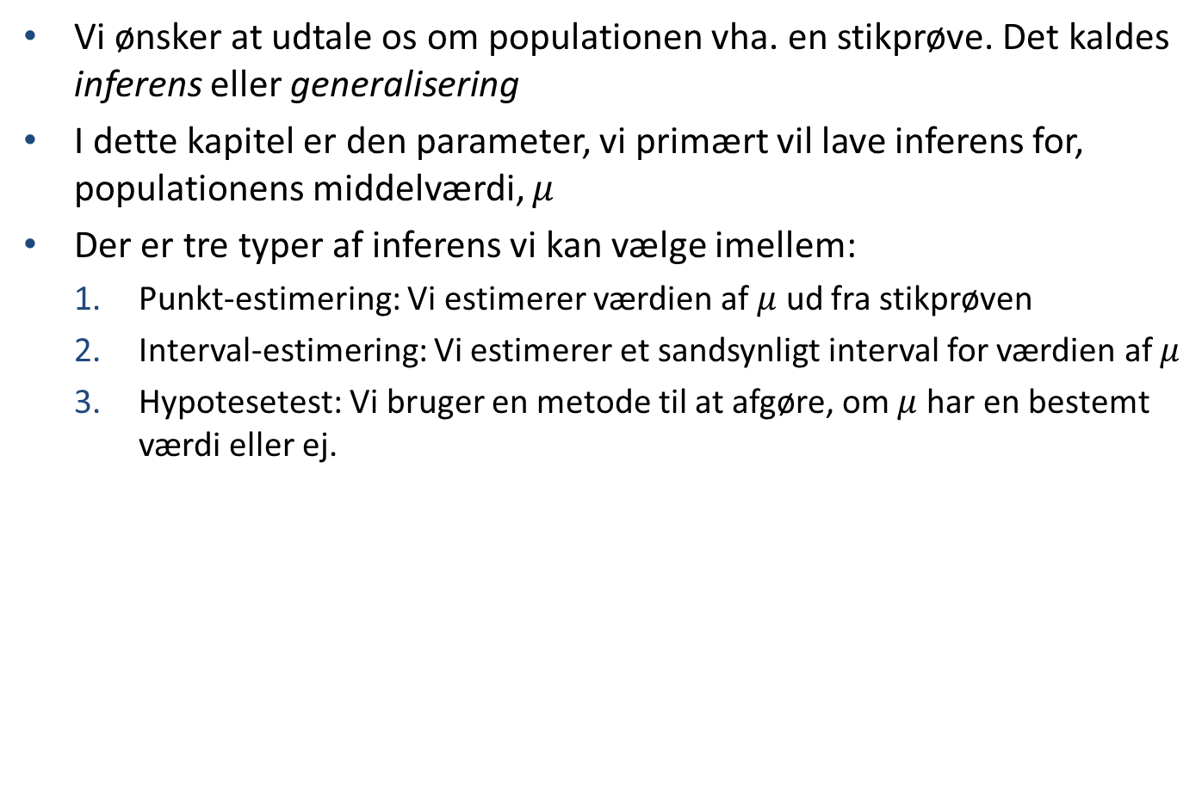
Tre typer af inferens
Vi ønsker at udtale os om populationen vha. en stikprøve. Det kaldes inferens eller generalisering
I dette kapitel er den parameter, vi primært vil lave inferens for, populationens middelværdi, $$μ$$
Der er tre typer af inferens vi kan vælge imellem:
Punkt-estimering: Vi estimerer værdien af $$μ$$ ud fra stikprøven
Interval-estimering: Vi estimerer et sandsynligt interval for værdien af $$μ$$
Hypotesetest: Vi bruger en metode til at afgøre, om $$μ$$ har en bestemt værdi eller ej.

Slide 33
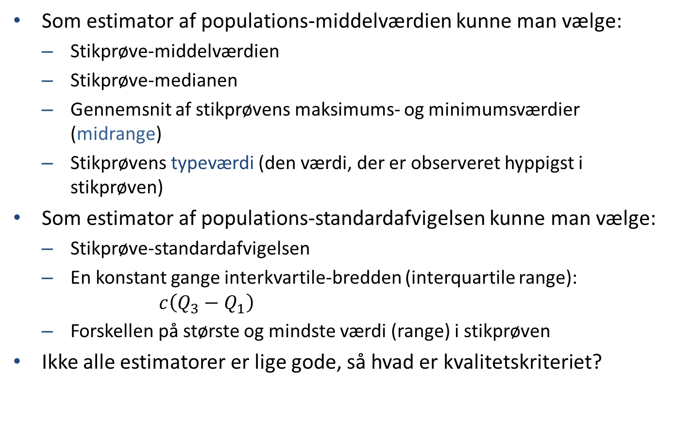
Valg af estimator
Som estimator af populations-middelværdien kunne man vælge:
Stikprøve-middelværdien
Stikprøve-medianen
Gennemsnit af stikprøvens maksimums- og minimumsværdier (midrange)
Stikprøvens typeværdi (den værdi, der er observeret hyppigst i stikprøven)
Som estimator af populations-standardafvigelsen kunne man vælge:
Stikprøve-standardafvigelsen
En konstant gange interkvartile-bredden (interquartile range): $$c\left(Q_{3}−Q_{1}\right)$$
Forskellen på største og mindste værdi (range) i stikprøven
Ikke alle estimatorer er lige gode, så hvad er kvalitetskriteriet?

Slide 34


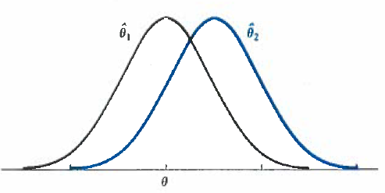
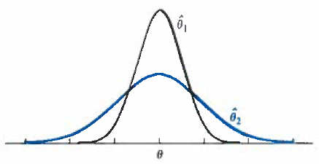
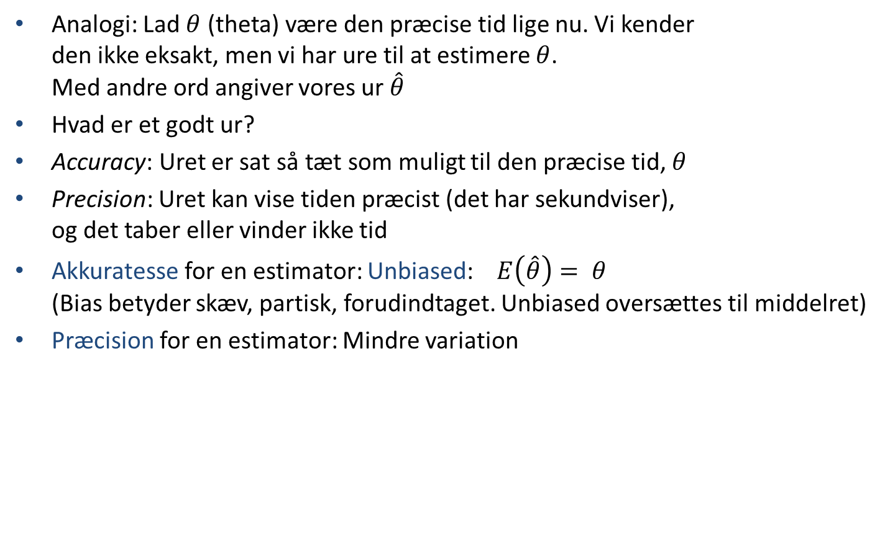
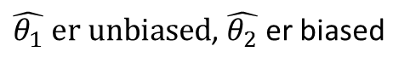
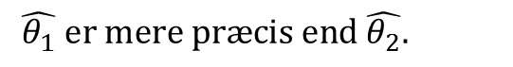
Hvad er en god estimator?
Analogi: Lad $$θ$$ (theta) være den præcise tid lige nu. Vi kender den ikke eksakt, men vi har ure til at estimere $$θ$$. Med andre ord angiver vores ur $$\hat{θ}$$
Hvad er et godt ur?
Accuracy: Uret er sat så tæt som muligt til den præcise tid, $$θ$$
Precision: Uret kan vise tiden præcist (det har sekundviser), og det taber eller vinder ikke tid
Akkuratesse for en estimator: Unbiased: $$E\left(\hat{θ}\right)= θ$$ (Bias betyder skæv, partisk, forudindtaget. Unbiased oversættes til middelret)
Præcision for en estimator: Mindre variation
$$\hat{θ_{1}} er unbiased$$, $$\hat{θ_{2}}$$ er biased
$$\hat{θ_{1}} er mere præcis end \hat{θ_{2}}.$$

Slide 35
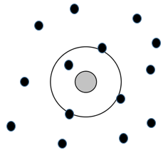

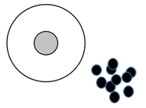
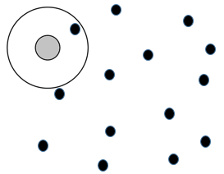
Akkuratesse og præcision
God akkuratesse
God præcision
Dårlig akkuratesse
God præcision
God akkuratesse
Dårlig præcision
Dårlig akkuratesse
Dårlig præcision

Slide 36

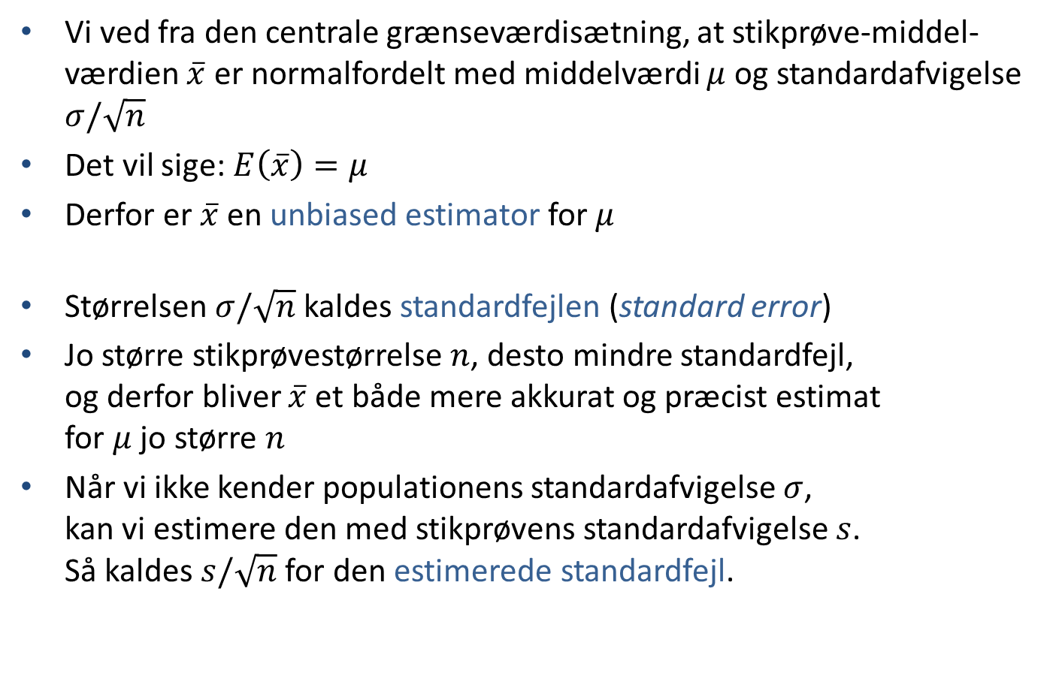
$$\overline{x}$$ som estimator for $$μ$$
Vi ved fra den centrale grænseværdisætning, at stikprøve-middel-værdien $$\overline{x}$$ er normalfordelt med middelværdi $$μ$$ og standardafvigelse $$σ/\sqrt{n}$$
Det vil sige: $$E\left(\overline{x}\right)=μ$$
Derfor er $$\overline{x}$$ en unbiased estimator for $$μ$$
Størrelsen $$σ/\sqrt{n}$$ kaldes standardfejlen (standard error)
Jo større stikprøvestørrelse $$n$$, desto mindre standardfejl, og derfor bliver $$\overline{x}$$ et både mere akkurat og præcist estimat for $$μ$$ jo større $$n$$
Når vi ikke kender populationens standardafvigelse $$σ$$, kan vi estimere den med stikprøvens standardafvigelse $$s$$. Så kaldes $$s/\sqrt{n}$$ for den estimerede standardfejl.

Slide 37
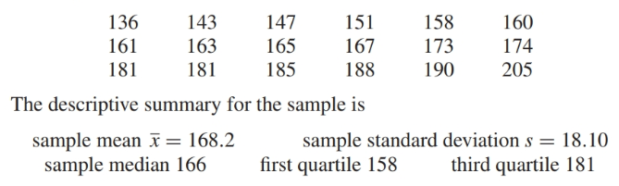

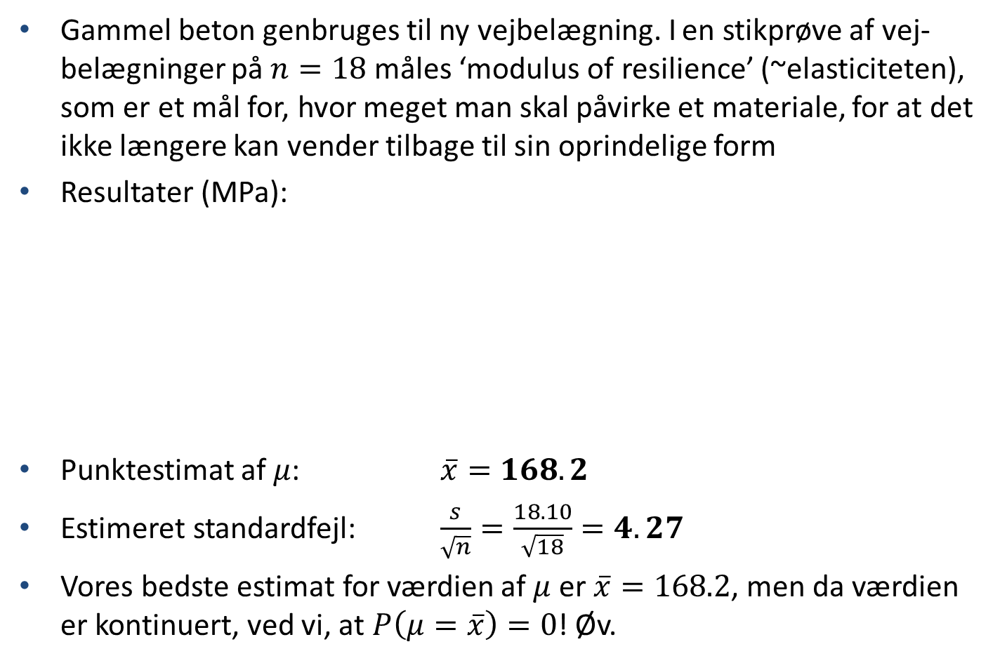
Eksempel 7.1-2: Punktestimering af $$μ$$
Gammel beton genbruges til ny vejbelægning. I en stikprøve af vej-belægninger på $$n=18$$ måles ‘modulus of resilience’ (~elasticiteten), som er et mål for, hvor meget man skal påvirke et materiale, for at det ikke længere kan vender tilbage til sin oprindelige form
Resultater (MPa):
Punktestimat af $$μ$$: $$\overline{x}=168.2$$
Estimeret standardfejl: $$\frac{s}{\sqrt{n}}=\frac{18.10}{\sqrt{18}}=4.27$$
Vores bedste estimat for værdien af $$μ$$ er $$\overline{x}=168.2$$, men da værdien er kontinuert, ved vi, at $$P\left(μ=\overline{x}\right)=0$$! Øv.

Slide 38


Fejlen på vores punktestimat
Fejlen $$E$$ på punktestimatet kan udtrykkes som forskellen på estimat og korrekt værdi, dvs. $$E=|\overline{x}−μ$$|
Ifølge CGS: Hvis $$n$$ er tilstrækkelig stor, er $$z_{0}=\frac{\overline{x}−μ}{σ/\sqrt{n}}$$ standard normalfordelt
Vi kan vælge en værdi af $$α$$, f.eks. $$α=0.05$$. Når vi laver en stikprøve, beregner $$\overline{x}$$ og dernæst $$z_{0}$$, så vil værdien af $$z_{0}$$ være i det hvide område under kurven med sandsynligheden $$1−α$$. $$z_{0}$$ vil være i hvert af de to blå områder med sandsynligheden $$α/2$$. Grænsen mellem det hvide og de blå områder kaldes $$−z_{α/2}$$ og $$z_{α/2}$$
$$P\left(−z_{α/2}≤\frac{\overline{x}−μ}{σ/{\sqrt{n}}}≤z_{α/2}\right)=P\left(\frac{|\overline{x}−μ|}{σ/{\sqrt{n}}}≤z_{α/2}\right)=1−α$$
$$P\left(|\overline{x}−μ|≤z_{α/2}∙σ/{\sqrt{n}}\right)=1−α$$
Den maksimale fejl på estimatet er med sandsynlighed $$1−α$$: $$E=z_{α/2}∙σ/{\sqrt{n}}$$.

Slide 39

Eks. 7.3, s. 226: Maksimal estimeringsfejl
En ingeniør vil punktestimere middelværdien for en population med standardafvigelse $$σ=6.2$$. Han vil bruge en stikprøve med størrelse $$n=150$$ og beregne $$\overline{x}$$. Hvad er den maksimale estimeringsfejl med $$99$$ % sandsynlighed?
Løsning:
$$n=150$$, $$σ=6.2$$, $$α=1−0.99=0.01.$$ Så er $$z_{α/2}=z_{0.005}=qnorm\left(1−0.005\right)=2.576.$$
$$E=z_{α/2}∙σ/{\sqrt{n}}=2.576∙{6.2}/{\sqrt{150}}=1.30$$ Ingeniøren er altså 99 % sikker på, at estimeringsfejlen vil være på højst $$1.30$$.

Slide 40


Estimeringsfejl, når $$σ$$ er ukendt
Når $$σ$$ er ukendt kan vi estimere den med $$s$$ og udnytte, at $$t_{0}=\frac{\overline{X}−μ}{s/{\sqrt{n}}}$$ er $$t$$-fordelt med $$n−1$$ frihedsgrader, når$$n$$ er stor
Analogt til situationen med kendt $$σ$$ får vi: Den maksimale fejl på estimatet er med sandsynlighed $$1−α$$: $$E=t_{α/2}∙s/{\sqrt{n}}$$.

Slide 41

Eksempel 7.1-2: Punktestimering af $$μ$$
Punktestimat af $$μ$$: $$\overline{x}=168.2$$
Estimeret standardfejl: $$\frac{s}{\sqrt{n}}=\frac{18.10}{\sqrt{18}}=4.27$$
Maksimal fejl af punktestimatet: Vi vælger $$α=0.05$$. Så er $$t_{α/2}=t_{0.025}=qt\left(1−0.025, 17\right)=2.11$$ $$E=t_{α/2}∙s/{\sqrt{n}}=2.11∙4.27=9.0$$.

Slide 42

Interval-estimater
Vi er interesserede i at kunne angive et interval, hvor $$μ$$ ligger indenfor med en vis sandsynlighed
F.eks. ‘$$μ$$ ligger imellem $$120$$ og $$140$$ med $$95 \%$$ sikkerhed’ D.v.s.: $$P\left(120<μ<140\right)=0.95$$
Sådan et interval kaldes et interval-estimat
I eksemplet kaldes intervallet mellem $$120$$ og $$140$$ for $$95 \%$$ konfidensintervallet for $$μ$$ (confidence ~ tillid)
Generelt kan vi vælge $$α$$ mellem 0 og 1 og tale om $$\left(1−α\right)∙100 \%$$ konfidensintervallet. For $$α=0.05$$ får vi $$95 \%$$ konfidensintervallet.

Slide 43


Beregning af konfidensinterval, kendt $$σ$$
$$1−α=P\left(−z_{α/2} ≤ \frac{\overline{x}−μ}{σ/{\sqrt{n}}} ≤ z_{α/2}\right)$$
$$=P\left(−z_{α/2}∙\frac{σ}{\sqrt{n}} ≤ \overline{x}−μ ≤ z_{α/2}∙\frac{σ}{\sqrt{n}}\right)$$
$$=P\left(−\overline{x}−z_{α/2}∙\frac{σ}{\sqrt{n}} ≤ −μ ≤ {−\overline{x}+z}_{α/2}∙\frac{σ}{\sqrt{n}}\right)$$
$$=P\left(\overline{x}+z_{α/2}∙\frac{σ}{\sqrt{n}} ≥ μ ≥ {\overline{x}−z}_{α/2}∙\frac{σ}{\sqrt{n}}\right)$$
$$=P\left(\overline{x}−z_{α/2}∙\frac{σ}{\sqrt{n}} ≤ μ ≤ {\overline{x}+z}_{α/2}∙\frac{σ}{\sqrt{n}}\right)$$
Med andre ord: $$\left(1−α\right)∙100 \%$$ konfidensintervallet for $$μ$$ er $${\overline{x}±z}_{α/2}∙\frac{σ}{\sqrt{n}}$$
Bemærk: $$\left(1−α\right)∙100 \%$$ konfidensintervallet for $$μ$$ er $$\overline{x}±E$$ hvor $$E$$ er den maksimale estimeringsfejl.

Slide 44

Beregning af stikprøvestørrelse
$$\left(1−α\right)∙100 \%$$ konfidensinterval: $$\overline{x}±z_{α/2}∙\frac{σ}{\sqrt{n}} = \overline{x}±E$$
Vi kan reducere $$E$$ og gøre konfidensintervallet smallere ved at øge stikprøvestørrelsen $$n$$
For at reducere $$E$$ med en faktor $$10$$ skal vil øge $$n$$ med en faktor $$100$$ (pga. kvadratroden)
Vi kan beregne hvor stor $$n$$skal være for at få en bestemt værdi af $$E$$
Hvad skal stikprøvestørrelsen være, for at $$95$$ % konfidensintervallet er $$\overline{x}±B$$ for en vilkårligt valgt værdi af $$B$$ ?
$$z_{α/2}∙\frac{σ}{\sqrt{n}} ≤ B \underset{⇒}{ }$$
$$z_{α/2}∙σ ≤ B∙\sqrt{n} \underset{⇒}{ }$$
$$\sqrt{n} ≥ \frac{z_{α/2}∙σ}{B} \underset{⇒}{ }$$
$$n ≥ {\left(\frac{z_{α/2}∙σ}{B}\right)}^{2}$$

Slide 45

Eks. 7.3, s. 226: Stikprøvestørrelse
Tidligere: En ingeniør vil punktestimere middelværdien for en population med standardafvigelse $$σ=6.2$$. Han vil bruge en stikprøve med størrelse $$n=150$$ og beregne $$\overline{x}$$. Hvad er den maksimale estimeringsfejl med sandsynlighed $$0.99$$? $$E=z_{α/2}∙σ/{\sqrt{n}}=2.576∙{6.2}/{\sqrt{150}}=1.30$$
Nu: Ingeniøren vil beregne stikprøvestørrelsen, der er nødvendig for at opnå en maksimal estimeringsfejl på $$1.0$$, d.v.s. så 99 % konfidens-intervallet er $$\overline{x}±B$$ med $$B=1.0$$
Løsning: $$n ≥ {\left(\frac{z_{α/2 }∙ σ}{B}\right)}^{2} \underset{⇒}{ }$$ $$n ≥ {\left(\frac{2.576 ∙ 6.2}{1.0}\right)}^{2} \underset{⇒}{ }$$ $$n≥255.05 \underset{⇒}{ }$$ $$n≥256$$
Husk at runde op til nærmeste heltal.

Slide 46





Beregning af konfidensinterval, ukendt $$σ$$
Hvis vi ikke kender populations-standardafvigelsen $$σ$$, så følger statistikken $$t_{0}=\frac{\overline{x}−μ}{s/{\sqrt{n}}}$$ t-fordelingen med $$df=n−1$$ frihedsgrader
Helt analogt er $$1−α=$$ $$=P\left(−t_{df,α/2}≤ \frac{\overline{x}−μ}{s/{\sqrt{n}}} ≤t_{df,α/2}\right)$$ $$=P\left(\overline{x}−t_{df,α/2}∙\frac{s}{\sqrt{n}} ≤ μ ≤{\overline{x}+t}_{df,α/2}∙\frac{s}{\sqrt{n}}\right)$$ hvor $$t_{df,α/2}$$ er den værdi af $$t$$, hvor arealet i halen er $$α/2$$ i t-fordelingen med $$df$$ frihedsgrader
$$\left(1−α\right)∙100 \%$$ konfidensintervallet for $$μ$$ er: $${\overline{x}±t}_{df,α/2}∙\frac{s}{\sqrt{n}}$$
$$α/2$$
$$t_{df,α/2}$$

Slide 47


Konfidensintervallet er usikkert
Et konfidensintervallet afhænger af stikprøven. Vi kender ikke den sande værdi for $$μ$$, så måske indeholder konfidensintervallet ikke $$μ$$
Bogen har simuleret $$20$$ stikprøver hver med $$n=10$$ fra $$N\left(20,5\right)$$
For hver stikprøve blev der be- regnet $$95 \%$$ konfidensinterval
Som det ses, var der $$19$$ konfidensintervaller, der inde- holdt $$μ=20$$, og en enkelt, der ikke gjorde
19 ud af $$20$$ svarer til $$95 \%$$.

Slide 48

Prædiktionsinterval
$$95 \%$$ konfidensintervallet giver et interval, hvor populations-middelværdien $$μ$$ ligger indenfor med $$95 \%$$ sikkerhed: $${\overline{x}±t}_{df,α/2}∙\frac{s}{\sqrt{n}}$$ = $${\overline{x}±t}_{df,α/2}∙s∙\sqrt{1/n}$$
$$95 \%$$ prædiktionsintervallet giver et interval, hvor de enkelte observationer (stikprøve-middelværdier) ligger indenfor med $$95 \%$$ sikkerhed
Definition på $$\left(1−α\right)∙100 \%$$ prædiktionsinterval: $${\overline{x}±t}_{df,α/2}∙s∙\sqrt{1+\frac{1}{n}}$$

Slide 49

Eksempel 7.1-2: Prædiktionsinterval
Punktestimat af $$μ$$: $$\overline{x}=168.2$$
Estimeret standardfejl: $$\frac{s}{\sqrt{n}}=\frac{18.10}{\sqrt{18}}=4.27$$
Maksimal fejl af punktestimatet: $$E=t_{α/2}∙s/{\sqrt{n}}=9.0$$
95 % konfidensinterval: $$168.2±9.0=[159.2;177.2]$$)
95 % prædiktionsinterval: $${\overline{x}±t}_{df,α/2}∙s∙\sqrt{1+\frac{1}{n}}=168.2±$$ $$39.2=[129.0;207.4]$$.

Slide 50

Hypotesetest – indledende eksempel
En forskergruppe har udviklet en ny type lithium-batteri til elbiler. De vil gerne kunne påstå, at batterierne kan klare opladning mere end 1600 gange. De vil tage en stikprøve på 36 nye batterier og genoplade dem, indtil de fejler
Stikprøvens middelværdi $$\overline{x}$$ skal bruges som bevismateriale for påstanden (hypotesen) at $$μ>1600$$
Hvordan skal de fortolke resultatet af stikprøven?
Hvis f.eks. $$\overline{x}=$$ 1610, så tyder det på, at påstanden holder, men det kunne sagtens være tilfældigt p.g.a. stikprøven
Hvis f.eks. $$\overline{x}=$$ 1590, så tyder det på, at påstanden ikke holder, men det kunne sagtens være tilfældigt p.g.a. stikprøven
Hvis f.eks. $$\overline{x}=$$ 1720, så tyder det på, at påstanden holder. Vi er mere overbeviste, for det virker usandsynligt, at en tilfældig stikprøve af en population med $$μ≤1600$$ kommer ud med et snit så langt over populationens middelværdi.

Slide 51

Hypotesetest – indledende eksempel
Forskergruppen vælger, at de vil forkaste påstanden, med mindre $$\overline{x}>$$ $$1660$$. De vurderer (lidt arbitrært), at en stikprøve med $$\overline{x}>$$ $$1660$$ vil være et tilstrækkeligt stærkt bevis for påstanden om at $$μ>1600$$
$$\overline{x}>$$ $$1660$$: Vi tror på påstanden $$μ>1600$$ $$\overline{x}≤$$ $$1660$$: Vi tror ikke på påstanden $$μ>1600$$
Selv med disse krystalklare regler kan vi begå fejl:
En population med $$μ≤1600$$ kan give en stikprøve med $$\overline{x}>$$ $$1660$$, og så godkender vi påstanden, selv om den er forkert
En population med $$μ>1600$$ kan give en stikprøve med $$\overline{x}<$$ $$1660$$, og så forkaster vi påstanden, selv om den er korrekt.

Slide 52

Nul- og alternativhypoteser
For at formulere problemstillingen som en hypotesetest skal forskergruppen opstille to hypoteser:
Nulhypotesen ($$H_{0}$$)
Alternativhypotesen ($$H_{1}$$ (eller $$H_{a}$$))
Som regel formuleres alternativhypotesen som det, man tror er sandt, eller det, man gerne vil bekræfte. Her: $$H_{1}$$: $$μ>1600$$
Alternativhypotesen er alternativet til nulhypotesen, så umiddelbart formuleres $$H_{0}$$ som det modsatte af $$H_{1}$$: $$H_{0}$$: $$μ≤1600$$
Hypotesetesten foregår ved at antage, at nulhypotesen $$H_{0}$$er sand. Hvis de statistiske undersøgelser viser, at det har usandsynlige konsekvenser, så må $$H_{0}$$ forkastes, og dermed kan vi acceptere $$H_{1}$$
For at kunne beregne konsekvenser af $$H_{0}$$ formuleres den som regel med ‘=‘ :
$$H_{0}$$: $$μ=1600$$
$$H_{1}$$: $$μ>1600$$.

Slide 53

Hypotesetest i retssalen
En mand er anklaget for mord
Hypotesetest:
Nulhypotesen $$H_{0}$$: Den anklagede er uskyldig
Den alternative hypotese $$H_{1}$$: Den anklagede er skyldig
Den anklagede er uskyldig indtil det modsatte er bevist (uskyldsformodningen), og det er anklageren, der skal løfte bevisbyrden
På engelsk/amerikansk: A person is innocent unless and until proven guilty with evidence that is beyond reasonable doubt
Anklageren fremlægger beviser, der skal forkaste $$H_{0}$$. Hvis det lykkes, accepteres $$H_{1}$$ og den anklagede dømmes skyldig
Hvis det ikke lykkes anklageren at forkaste $$H_{0}$$, så bliver den anklagede frikendt
Hvis den anklagede bliver frikendt, betyder det ikke, at han er uskyldig. Han begik måske mordet i virkeligheden – det kunne bare ikke bevises ‘beyond reasonable doubt’, at det var ham, der gjorde det
Vi har ikke bevist $$H_{0}$$ – der var bare ikke bevis nok til at kunne forkaste den.

Slide 54

Tvivlen skal komme den anklagede til gode
En mistænkt blev frifundet for indbrud selvom hans DNA forbandt ham til forbrydelsen. Hans DNA blev nemlig ikke fundet på selve gerningsstedet, kun på det brækjern, der blev brugt til indbruddet.
Man kunne ikke bevise, at han havde været på gerningsstedet.

Slide 55



To typer af fejl
 |  | Rettens afgørelse
 |  | Dømt | Frikendt
Anklagedes sande tilsand | Uskyldig ($$H_{0}$$) | Type I fejl | OK
 | Skyldig ($$H_{a}$$) | OK | Type II fejl
$$H_{0}$$: Anklagede er uskyldig
$$H_{1}$$: Anklagede er skyldig
Type I fejl:
Vi dømmer en uskyldig
Vi forkaster $$H_{0}$$, selvom den er sand
Vi vurderer, at der er noget galt, selvom der ikke er
Sandsynligheden $$α=P($$forkaster $$H_{0}$$ | $$H_{0}$$ er sand)
$$α\sim$$hvor stærke beviser kræves (beyound reasonable doubt).
Type II fejl:
Vi frikender en skyldig
Vi forkaster ikke $$H_{0}$$, selvom den er falsk
Vi opdager ikke, at der er noget galt
Sandsynligheden $$β=P($$accepterer $$H_{0}$$ | $$H_{1}$$ er sand)

Slide 56


Test for sygdom
 |  | Resultat af testen
 |  | Syg (positiv) | Rask (negativ)
Patientens sande tilsand | Rask ($$H_{0}$$) | Falsk positiv | Sand negativ
 | Syg ($$H_{a}$$) | Sand positiv | Falsk negativ
$$H_{0}$$: Patienten er rask
$$H_{a}$$: Patienten er syg
Type I fejl: Testen siger, at en rask person er syg (testen er falsk positiv)
Type II fejl: Testen siger, at en syg person er rask (testen er falsk negativ)
Hvis man gerne vil reducere sandsynligheden for type I fejl (reducere $$α$$) kan testens følsomhed reduceres, så færre testes positiv
Dette vil typisk øge sandsynligheden for type II fejl, da den ændrede følsomhed får testen til at reducere i antal positive testresultater, både for raske og syge
Tilsvarende problem med f.eks. røgalarmer – en følsom alarm bipper ved madlavning, en mindre følsom reagerer måske for sent på en brand
Hvilken fejltype er mest alvorlig?.

Slide 57


Indledende eksempel om bilbatterier
 |  | Resultat
 |  | $$H_{0}$$ forkastes | $$H_{0}$$ accepteres
Den sande tilsand | $$H_{0}$$ er sand. | Type I fejl | OK
 | $$H_{1}$$ er sand. | OK | Type II fejl
$$H_{0}: μ=1600$$ $$H_{1}: μ>1600$$
Type I fejl: Vi forkaster $$H_{0}$$, fordi vi får $$\overline{x}>$$ $$1660$$, men det skyldes en tilfældighed. Vi tror, at batterierne er bedre end de reelt er. Vi risikerer klager, sagsanlæg og dårlig publicity
Type II fejl: Vi kan ikke bevise, at batteriet har så høj kvalitet, som det reelt har, og derfor kan vi ikke sætte prisen så højt.

Slide 58


Hypotesetest – indledende eksempel
Hvad er sandsynligheden $$α$$ for at begå en type I fejl?
Hvordan kan vi regne sandsynligheder? Vi ved fra CGS, at $$\overline{x}$$ er $$N(μ,\frac{σ}{\sqrt{n}})$$ for tilstrækkeligt stor $$n$$. Lad os antage, at vi kender $$σ=192$$
$$α=P($$forkaster $$H_{0}$$ | $$H_{0}$$ er sand) $$=$$ $$P(\overline{x}>1660 | μ=1600)$$
Sandsynligheden $$α$$ for type I fejl er det blå område i den øvre hale i figuren
$$α=P(\overline{x}>1660$$ | $$μ=1600)$$ $$=1−pnorm\left(1660, 1600, \frac{192}{\sqrt{36}}\right)=0.0304$$
Hvis $$μ<1600$$ svarer det til at rykke kurven mod venstre, og så vil det blå areal blive mindre.

Slide 59


Hypotesetest – indledende eksempel
Hvad er sandsynligheden $$β$$ for at begå en type II fejl?
$$β=P($$accepterer $$H_{0}$$ | $$H_{1}$$ er sand) $$=$$ $$P(\overline{x}≤1660 | μ>1600)$$
Når $$H_{1}$$ er sand, ved vi bare at værdien af $$μ$$ er over $$1600$$, vi kender ikke værdien. Det er svært at regne sandsynligheden, når det, vi betinger ikke er en fast værdi
Grafen viser fordelingen af stikprøvemiddelværdier, hvis $$μ=1680$$ (eksempelvis). Det blå areal viser sandsyn- ligheden for at få en stik- prøve, der forkastes
$$β′=P(\overline{x}<1660$$ | $$μ=1680)$$ $$=pnorm\left(1660, 1680,\frac{192}{\sqrt{36}}\right)=0.2660$$
Vi kommer ikke til at beskæftige os mere med sandsynligheden $$β$$.

Slide 60


Hypotesetest – indledende eksempel
Hvordan afgør vi om $$H_{0}$$ kan forkastes?
I det indledende eksempel havde forskergruppen valgt at forkaste nulhypotesen, hvis $$\overline{x}>$$ $$1660$$. Vi så, at det bevirkede, at $$α=P(\overline{x}>1660$$ | $$μ=1600)=0.0304$$
Alternativt kan man vælge en værdi af $$α$$ og beregne den tilhørende kritiske grænse, $$z_{α}$$
Vi forkaster nulhypotesen, hvis $$z_{0}=\frac{\overline{x}−μ}{σ/\sqrt{n}}>z_{α}$$
$$α$$ kaldes også for signifikansniveauet. Typiske værdier for $$α$$ er $$0.1$$, $$0.05$$ og $$0.01$$. Hertil svarer værdier af $$z_{α}$$ på hhv. $$1.282$$, $$1.645$$ og $$2.326$$. Omregnet til antal genopladninger svarer det til hhv. $$1641$$, $$1653$$ og $$1674$$
Hvis vi vælger signifikansniveau $$α=0.05$$, skal vi forkaste nulhypotesen, hvis $$\overline{x}>$$ $$1653$$. Der er så 5 % risiko for at vi har begået en fejl type I, dvs. at $$H_{0}$$ er sand, selv om vi har forkastet den.

Slide 61


Ensidet hypotesetest
I eksemplet med bilbatterier var alternativhypotesen formuleret med ‘>’, så den kritiske region var den øvre hale. Det kaldes en ensidet hypotesetest
Man kan også have en ensidet hypotesetest, hvor alternativhypotesen er formuleret med ‘<’. Hvis man f.eks. gerne vil vise, at spildevand indeholder mindre end grænseværdien på $$10$$ ppm af et stof, kan hypoteserne være
$$H_{0}$$: $$μ=10$$
$$H_{1}$$: $$μ<10$$
Her vil nulhypotesen blive forkastet, hvis stikprøvens middelværdi er tilstrækkeligt langt under $$10$$. Den kritiske grænse er den blå, venstre hale i figuren, afgrænset af $${−z}_{α}$$
Man kalder også de to ensidede hypotesetest for hhv. højre- og venstre-halede hypotestest.

Slide 62


Tosidet hypotesetest
En hypotesetest kan også være tosidet. Det er den, hvis alternativhypotesen er formuleret med ‘$$≠$$’
Hvis man f.eks.vil teste om en kaffeautomat doserer mere eller mindre end de angivne 20 cl (for lidt doseret kaffe giver klager, for meget giver tab). Så kan hypoteserne være:
$$H_{0}$$: $$μ=20$$
$$H_{1}$$: $$μ≠20$$
Figuren viser standard normalfordelingen for stikprøver, givet $$H_{0}$$ er sand. Hvis test- størrelsen $$z_{0}$$ er tilstrækkeligt langt fra middelværdien (0), forkaster vi $$H_{0}$$
Vi vælger $$α$$, beregner $$z_{α/2}$$, og hvis stikprøvens teststørrelse er mere ekstrem, dvs. hvis $${|z}_{0}|>z_{α/2}$$, så forkaster vi $$H_{0}$$
Sandsynligheden for at vi forkaster $$H_{0}$$, givet den er sand, er det samlede blå areal, $$α/2+α/2=α$$. $$P(H_{0}$$ forkastes | $$H_{0}$$ er sand) $$=$$ $$α$$.

Slide 63

Hypotesetestens 5 skridt
Formulér hypoteser
$$H_{0}$$: $$μ=μ_{0}$$
$$H_{1}$$: Enten $$μ<μ_{0}$$, $$μ>μ_{0}$$ eller $$μ≠μ_{0}$$ (er det en ensidet test på venstre eller højre hale, eller en tosidet test?)
Vælg signifikansniveau Typisk vælges $$α$$ = $$0.1$$, $$0.05$$ eller $$0.01$$. $$α$$ er sandsynligheden for type I fejl
Opstil kriterier for test af nulhypotesen mod alternativet
Der opstilles en formel for teststørrelsen, som er den værdi, der skal vurderes mod det kritiske interval
Det nævnes hvilken fordeling, teststørrelsen følger
På baggrund af fordelingen, $$H_{1}$$og signifikansniveauet $$α$$ beregnes det kritiske interval, der angiver grænser for, om $$H_{0}$$ kan forkastes eller ej
Beregn værdien af teststørrelsen På baggrund af stikprøvens data kan værdien af teststørrelsen beregnes
Drag konklusioner og test antagelser Konkludér om nulhypotesen kan forkastes eller ej. Vurdér om antagelser for data holder.

Slide 64

Hypotesetest for batterieksemplet
Formulér hypoteser
$$H_{0}$$: $$μ=μ_{0}=1600$$
$$H_{1}$$: $$μ>1600$$ (det en højre-halet, ensidet test)
Vælg signifikansniveau Vi vælger $$α=0.05$$
Opstil kriterier for test af nulhypotesen mod alternativet
Formlen for teststørrelsen følger af den centrale grænseværdisætning (CGS), nemlig at $$\overline{x}$$ er $$N(μ,\frac{σ}{\sqrt{n}})$$: $$z_{0}=\frac{\overline{x}−μ_{0}}{σ/\sqrt{n}}$$
Teststørrelsen $$z_{0}$$ er standard normalfordelt
Nulhypotesen forkastes, hvis $$z_{0}>z_{α}$$, hvor $$z_{α}=qnorm\left(1−α\right)=qnorm\left(0.95\right)=1.645$$.

Slide 65

Hypotesetest for batterieksemplet
Beregn værdien af teststørrelsen Bogen antager, at populations-standardafvigelsen er kendt, $$σ=192$$. Lad os sige, at stikprøven har $$n=36$$ og $$\overline{x}=1670$$ $$z_{0}=\frac{\overline{x}−μ_{0}}{σ/\sqrt{n}}=\frac{1670−1600}{192/\sqrt{36}}=2.1875$$
Drag konklusioner og test antagelser Da $$z_{0}=2.1875$$og $$z_{α}=1.645$$ er $$z_{0}>z_{α}$$. Teststørrelsen er altså i det kritiske interval, så vi forkaster nulhypotesen. Vi har således vist på 5 % signifikansniveau, at batterierne kan oplades mere end $$1600$$ gange. Vi har antaget CGS, men da stikprøvestørrelsen er stor $$(n>30)$$, så holder CGS. Ellers kunne vi teste antagelsen med et normalfordelingsplot af data
Hypotesetesten viser, at $$μ>1600$$, men ikke hvor meget større. Måske er $$μ=1601$$. Et konfidensinterval kan give plausible værdier af $$μ$$, her med $$α=0.05$$:
$$\overline{x}±z_{α/2}∙\frac{σ}{\sqrt{n}}=1670±1.96∙\frac{192}{\sqrt{36}}=1670±62.7$$
Det giver et $$95 \%$$ konfidensinterval på $$[1607;1733]$$.

Slide 66

Eksempel: Tosidet hypotesetest (s. 249)
I en produktion af cementblokke skal blokkene have termisk konduktivitet på $$0.340$$. Vi vil undersøge, om det opnås med en stikprøve på $$35$$ blokke, på $$5$$ % signifikansniveau. Fra lignende studier vides det, at $$σ=0.01$$
Formulér hypoteser
$$H_{0}$$: $$μ=0.340$$
$$H_{1}$$: $$μ≠0.340$$ (tosidet test)
Vælg signifikansniveau $$α = 0.05$$
Opstil kriterier for test af nulhypotesen mod alternativet
Teststørrelsen $$z_{0}=\frac{\overline{x}−μ_{0}}{σ/\sqrt{n}}$$ er standard normalfordelt Da vi har en tosidet test, forkastes $$H_{0}$$, hvis $$z_{0}>z_{α/2}$$ eller hvis $$z_{0}<−z_{α/2}$$ $$z_{α/2}=qnorm\left(1−α/2\right)=qnorm\left(0.975\right)=1.96$$
$$−z_{α/2}=qnorm\left(α/2\right)=qnorm\left(0.025\right)=−1.96$$ Vi forkaster $$H_{0}$$, hvis $${|z}_{0}|>z_{α/2}$$.

Slide 67



Eksempel: Tosidet hypotesetest
Beregn værdien af teststørrelsen Det viser sig, at stikprøvens middelværdi er $$\overline{x}=0.343$$. $$z_{0}=\frac{\overline{x}−μ_{0}}{σ/\sqrt{n}}=\frac{0.343−0.340}{0.010/\sqrt{35}}=1.77$$
Drag konklusioner og test antagelser Da $${|z}_{0}|=1.77$$ og $$z_{α/2}=1.96$$ er teststørrelsen udenfor det kritiske interval, så vi kan ikke forkaste nulhypotesen. Stikprøven med $$\overline{x}=0.343$$ er ikke et stærkt nok bevis til, at vi kan afvise, at $$μ=0.340$$
Vi har antaget CGS, men da stikprøvestørrelsen er stor $$(n>30)$$, så holder den.
$$z_{0}=1.77$$

Slide 68



Valg af signifikansniveau $$α$$
Kritisk område for en tosidet test med $$H_{a}$$: $$μ≠μ_{0}$$:
$$α=0.10:$$ $$z_{α/2}=z_{0.05} =qnorm(1−0.05) =1.64$$
$$α=0.05:$$ $$z_{α/2}=z_{0.025}=qnorm(1−0.025)=1.96$$
$$α=0.01:$$ $$z_{α/2}=z_{0.005}=qnorm(1−0.005)=2.58$$
Her var $$z_{0}=1.77$$, så $$H_{0}$$ vil bliver forkastet på $$10 \%$$ med signifikansniveau, men ikke på $$5 \%$$ eller $$1 \%$$
I stedet for at vælge signifikansniveauet $$α$$ og kritisk interval, så kan man beregne den værdi af $$α$$ der svarer til testværdien: $$P\left(Z>z_{0}\right)=1−P\left(Z≤z_{0}\right)$$ $$=1−pnorm(1.77)=0.0384$$
Tilsvarende er $$P\left(Z<{−z}_{0}\right)=0.0384$$
Hvis $$H_{0}$$ er sand, er sandsynligheden for at få en stikprøve med $$\overline{x}$$ eller endnu længere fra $$μ_{0}$$ lig med $$0.0384+0.0384=0.0768$$
Vi forkaster $$H_{0}$$ med signifikansniveau $$α=0.0768$$ eller derover
Denne værdi af $$α$$kaldes p-værdien.
$$z_{0}=1.77$$

Slide 69

p-værdi
p-værdien er den mindste sandsynlighed for type I fejl, som tillader os at forkaste $$H_{0}$$
p-værdien kaldes også det opnåede signifikansniveau
p-værdien afhænger af valg af hypoteser:
For $$H_{1}$$: $$μ>μ_{0}$$: $${p=P(Z>z}_{0})$$
For $$H_{1}$$: $$μ<μ_{0}$$: $${p=P(Z<z}_{0})$$
For $$H_{1}$$: $$μ≠μ_{0}$$: $${p=2∙P(Z>|z}_{0}|)$$.

Slide 70


Hypotesetest for $$μ$$ med ukendt $$σ$$
Som regel kender man hverken $$μ$$ eller $$σ$$ for populationen. Så kan vi udnytte, at teststørrelsen $$t_{0}=\frac{\overline{x}−μ_{0}}{s/{\sqrt{n}}}$$ følger t-fordelingen med $$df=n−1$$ frihedsgrader
Eksempel 7.20 s. 254
Test om blyindhold i vand er under grænseværdien på 2.25 ($$μ$$g/L). Stikprøve på 12 vandprøver. $$σ$$ kendes ikke. Der ønskes 2.5 % signifikansniveau (!)
Data:
Vi regner eksemplet i R.

Slide 71
Sandsynlighedsteori og statistik Kapitel 8. Inferens med to stikprøver (afsnit 8.1-8.5 (alt))
Allan Leck Jensen
alj@ece.au.dk

Slide 72

Eksperimentelt design
Det giver kun mening at sammenligne to stikprøver, hvis de har næsten alt til fælles, og kun adskiller sig på ganske få punkter
Vi sammenligner to populationer ved hjælp af to stikprøver. Vi er interesserede i, om der er forskel på de to populationers middelværdi
Eksempel: Et nyt produkt til at gøre sko vand- tætte skal testes. Forskellige test-personer skal gå med sko, der enten er imprægneret med det nye eller med det nuværende produkt, i en måned, hvorefter skoenes grad af vandtæthed måles
Design 1: 10 personer får nye sko imprægneret med det nye produkt, 10 personer får gamle sko imprægneret med det gamle produkt
Er det et godt design?
Nej! Skoene skal have samme alder.

Slide 73
Eksperimentelt design
Design 2: 10 personer får nye sko imprægneret med det nye produkt, 10 personer får nye sko imprægneret med det gamle produkt
Skoen er den eksperiementelle enhed (experimental unit). Hver sko bliver udsat for en af to mulige behandlinger (treatments), og det vi måler er skoens grad af vandtæthed efter 1 måneds brug, d.v.s. responsen på behandlingen (response)
Population 1 er sko med ny behandling, population 2 med gammel. Begge stikprøver har en stikprøvestørrelse på 20 (2 sko pr. person)
Randomisering: Vi bør lade det være tilfældigt, hvilke personer der modtager sko med den ene og den anden imprægnering for at jævne forskelle mellem de to grupper ud. F.eks. kan det give skævheder, hvis de yngste testpersoner får ny imprægnering og de ældste får gammel
Er det et godt design? Hvad giver variation i data?
Er de to stikprøver uafhængige?
Ja, men det behøver de ikke at være – se design 3.

Slide 74
Eksperimentelt design
Design 3: 20 personer får et nyt par sko, hvor den venstre er imprægneret med det nye produkt og den højre med det gamle
Vi har udnyttet, at hver testperson formodentlig kommer til at bruge venstre og højre sko lige meget. Vi har fjernet variation fra, at nogle testpersoner bruger deres sko mere end andre i løbet af testperioden
Er det et godt design? Kan vi fjerne mere uønsket variation?
Design 4: 20 personer får et nyt par sko, hvor den ene er imprægneret med det nye produkt og den anden med det gamle. Det er tilfældigt (randomiseret) for hver person, hvilken sko (højre/venstre), der er imprægneret med hvilket produkt
Måske slider højrehåndede personer mere på højre sko end på venstre, fordi de sparker til ting med højre fod?

Slide 75
Eksperimentelt design
Der er basalt set to forskellige designs, vi skal se på:
To uafhængige stikprøver
To stikprøver, hvor observationerne er parvist afhængige
Desuden skelner vi mellem, om begge stikprøver har stor stikprøvestørrelse (ca. 30 eller derover), eller ej.

Slide 76

To store, uafhængige stikprøver
Antagelser:
$$X_{1}$$, $$X_{2}$$, $$…, X_{n_{1}}$$ er en tilfældig stikprøve med størrelse $$n_{1}$$ af population 1, som har middelværdi $$μ_{1}$$ og varians $$σ_{1}^{2}$$
$$Y_{1}$$, $$Y_{2}$$, $$…, Y_{n_{2}}$$ er en tilfældig stikprøve med størrelse $$n_{2}$$ af population 2, som har middelværdi $$μ_{2}$$ og varians $$σ_{2}^{2}$$
De to stikprøver er uafhængige
Vi er interesseret i forskellen på de to populationers middelværdi: $$δ=μ_{1}−μ_{2}$$
Fra den Centrale Grænseværdisætning følger:
$$\overline{X}\sim N\left(μ_{1},\frac{σ_{1}}{\sqrt{n_{1}}}\right)$$, så $$E\left(\overline{X}\right)=μ_{1}$$ og $$Var\left(\overline{X}\right)=\frac{σ_{1}^{2}}{n_{1}}$$
$$\overline{Y}\sim N\left(μ_{2},\frac{σ_{2}}{\sqrt{n_{2}}}\right)$$, så $$E\left(\overline{Y}\right)=μ_{2}$$ og $$Var\left(\overline{Y}\right)=\frac{σ_{2}^{2}}{n_{2}}$$
Desuden: $$E\left(\overline{X}−\overline{Y}\right)=μ_{1}−μ_{2}$$ og $$Var\left(\overline{X}−\overline{Y}\right)=\frac{σ_{1}^{2}}{n_{1}}+\frac{σ_{2}^{2}}{n_{2}}$$.

Slide 77

To store, uafhængige stikprøver
Dermed: $$z_{0}=\frac{\left(\overline{x}−\overline{y}\right)−(μ_{1}−μ_{2})}{\sqrt{\frac{σ_{1}^{2}}{n_{1}}+\frac{σ_{2}^{2}}{n_{2}}}}$$ er standard normalfordelt, når $$n_{1}$$ og $$n_{2}$$ er store
Som regel kendes $$σ_{1}^{2}$$ og $$σ_{2}^{2}$$ ikke, men så længe $$n_{1}$$ og $$n_{2}$$ er store kan de estimeres fra stikprøven: $$z_{0}=\frac{\left(\overline{x}−\overline{y}\right)−(μ_{1}−μ_{2})}{\sqrt{\frac{s_{1}^{2}}{n_{1}}+\frac{s_{2}^{2}}{n_{2}}}}.$$

Slide 78

Konfidensinterval for store stikprøver
$$1−α=P\left({−z}_{α/2} < z_{0} < z_{α/2}\right) = P\left({−z}_{α/2} < \frac{\left(\overline{x}−\overline{y}\right)−\left(μ_{1}−μ_{2}\right)}{\sqrt{{\left(s_{1}^{2}\right)}/{n_{1}}+{\left(s_{2}^{2}\right)}/{n_{2}}}} < z_{α/2}\right)$$
$$=P\left({−z}_{α/2}\sqrt{\frac{s_{1}^{2}}{n_{1}}+\frac{s_{2}^{2}}{n_{2}}} < \left(\overline{x}−\overline{y}\right)−\left(μ_{1}−μ_{2}\right) < z_{α/2}\sqrt{\frac{s_{1}^{2}}{n_{1}}+\frac{s_{2}^{2}}{n_{2}}}\right)$$
$$=P\left(−\left(\overline{x}−\overline{y}\right){− z}_{α/2}\sqrt{\frac{s_{1}^{2}}{n_{1}}+\frac{s_{2}^{2}}{n_{2}}} <−\left(μ_{1}−μ_{2}\right) <−(\overline{x}−\overline{y})+z_{α/2}\sqrt{\frac{s_{1}^{2}}{n_{1}}+\frac{s_{2}^{2}}{n_{2}}}\right)$$
$$=P\left(\overline{x}−\overline{y}{+ z}_{α/2}\sqrt{\frac{s_{1}^{2}}{n_{1}}+\frac{s_{2}^{2}}{n_{2}}} > μ_{1}−μ_{2} > \overline{x}−\overline{y}−z_{α/2}\sqrt{\frac{s_{1}^{2}}{n_{1}}+\frac{s_{2}^{2}}{n_{2}}}\right)$$
$$=P\left(\overline{x}−\overline{y}{− z}_{α/2}\sqrt{\frac{s_{1}^{2}}{n_{1}}+\frac{s_{2}^{2}}{n_{2}}} < μ_{1}−μ_{2} < \overline{x}−\overline{y}+z_{α/2}\sqrt{\frac{s_{1}^{2}}{n_{1}}+\frac{s_{2}^{2}}{n_{2}}}\right)$$
$$100∙(1−α)$$% konfidensinterval for $$μ_{1}−μ_{2}$$: $$\overline{x}−\overline{y} {± z}_{α/2}\sqrt{\frac{s_{1}^{2}}{n_{1}}+\frac{s_{2}^{2}}{n_{2}}}$$ .

Slide 79

Hypotesetest for store stikprøver
Vi er interesseret i forskellen på de to populationers middelværdi: $$δ=μ_{1}−μ_{2}$$. Nulhypotesen er, at forskellen har en given værdi, $$δ_{0}$$, typisk $$δ_{0}=0$$ (dvs. der er ingen forskel).
Hypoteser: $$H_{0}: μ_{1}−μ_{2}=δ_{0}$$ $$H_{1}: μ_{1}−μ_{2}<δ_{0}$$ eller $$μ_{1}−μ_{2}>δ_{0}$$ eller $$μ_{1}−μ_{2}≠δ_{0}$$
Teststørrelse: Når $$n_{1}, n_{2}≥30$$ er $$z_{0}=\frac{\left(\overline{x}−\overline{y}\right)−(μ_{1}−μ_{2})}{\sqrt{\frac{s_{1}^{2}}{n_{1}}+\frac{s_{2}^{2}}{n_{2}}}}$$ standard normalfordelt.

Slide 80

Eksempel 8.5: Modstand i kabler
Et kabel lavet med en ny legering påstås at kunne reducere modstanden med mere end $$0.050 Ω$$ i forhold til et standard kabel.
En stikprøve på $$n_{1}=32$$ standard kabler havde $$\overline{x}=0.136 Ω$$ og $$s_{1}=0.004 Ω$$, mens en stikprøve på $$n_{2}=32$$ nye kabler havde $$\overline{y}=0.083 Ω$$ og $$s_{2}=0.005 Ω$$.
Kan de to stikprøver understøtte påstanden på $$5$$ % signifikansniveau?
Løsning
Nulhypotese: $$H_{0}: μ_{1}−μ_{2}=δ_{0}=0.050$$ Alternativ hypotese: $$H_{1}: μ_{1}−μ_{2}>0.050$$
Signifikansniveau: $$α=0.05$$
Kriterier: Teststørrelsen $$z_{0}=\frac{\left(\overline{x}−\overline{y}\right)−δ_{0}}{\sqrt{{\left(s_{1}^{2}\right)}/{n_{1}}+{\left(s_{2}^{2}\right)}/{n_{2}}}}$$ er standard normalfordelt, da $$n_{1}$$ og $$n_{2}$$ er store. Vi har en ensidet, højrehalet test, så vi forkaster nulhypotesen, hvis $$z_{0}>z_{α}$$, hvor $$z_{α}=qnorm\left(1−α\right)=1.645$$.

Slide 81


Eksempel 8.5: Modstand i kabler
Beregninger: $$z_{0}=\frac{\left(\overline{x}−\overline{y}\right)−δ_{0}}{\sqrt{{\left(s_{1}^{2}\right)}/{n_{1}}+{\left(s_{2}^{2}\right)}/{n_{2}}}} = \frac{0.136−0.083−0.050}{\sqrt{\frac{{\left(0.004\right)}^{2}}{32}+\frac{{\left(0.005\right)}^{2}}{32}}} = 2.65$$
Beslutning: Da $$z_{0}=2.65>{1.645=z}_{α}$$ for- kaster vi nulhypotesen. Modstanden i de nye kabler er reduceret med mere end $$0.050 Ω$$. P-værdien er $$p=1−pnorm\left(2.65\right)=0.004$$, så hvis $$H_{0}$$ er sand vil vi se en stikprøve som denne, eller mere ekstrem i kun 4 ud af 1000 tilfælde
95 % konfidensinterval: $$\overline{x}−\overline{y} {± z}_{α/2}\sqrt{\frac{s_{1}^{2}}{n_{1}}+\frac{s_{2}^{2}}{n_{2}}} =$$ $$0.136−0.083 ± 1.96\sqrt{\frac{{\left(0.004\right)}^{2}}{32}+\frac{{\left(0.005\right)}^{2}}{32}}$$ $$= 0.053 ± 0.002 = [0.051;0.054]$$
Vi ser, at $$0.050$$ ikke ligger i 95 % konfidensintervallet.

Slide 82

To små, uafhængige stikprøver
Antagelser (som før med store stikprøver):
$$X_{1}$$, $$X_{2}$$, $$…, X_{n_{1}}$$ er en tilfældig stikprøve med størrelse $$n_{1}$$ af population 1, som har middelværdi $$μ_{1}$$ og varians $$σ_{1}^{2}$$
$$Y_{1}$$, $$Y_{2}$$, $$…, Y_{n_{2}}$$ er en tilfældig stikprøve med størrelse $$n_{2}$$ af population 2, som har middelværdi $$μ_{2}$$ og varians $$σ_{2}^{2}$$
De to stikprøver er uafhængige
Yderligere antagelser:
Begge populationer er normalfordelte
Populationerne har samme standardafvigelse, $$σ_{1}=σ_{2}=σ$$
Heldigvis er metoden ikke så følsom overfor disse ekstra antagelser. Tommelfingerregel: Hvis det er ‘pæne’ fordelinger og den ene standardafvigelse ikke er mere end 4 gange den anden, så kan metoden bruges.

Slide 83

To små, uafhængige stikprøver
Normalt er $$σ_{1}=σ_{2}=σ$$ ukendt, så $$σ$$ eller $$σ^{2}$$ skal estimeres
Både $${s_{1}}^{2}$$ og $${s_{2}}^{2}$$ er estimater for $$σ^{2}$$. For at bruge alle observationer fra begge stikprøver beregner vi $${s_{p}}^{2}$$, som kaldes det puljede (pooled) estimat for $$σ^{2},$$ ved at vægte stikprøve-varianserne med stikprøvestørrelserne: $${s_{p}}^{2}=\frac{\left(n_{1}−1\right)∙{s_{1}}^{2}+\left(n_{2}−1\right)∙{s_{2}}^{2}}{n_{1}+n_{2}−2}$$
Teststørrelse: $$t_{0}=\frac{\left(\overline{x}−\overline{y}\right)−(μ_{1}−μ_{2})}{\sqrt{\frac{{s_{p}}^{2}}{n_{1}}+\frac{{s_{p}}^{2}}{n_{2}}}} = \frac{\left(\overline{x}−\overline{y}\right)−(μ_{1}−μ_{2})}{s_{p}\sqrt{\frac{1}{n_{1}}+\frac{1}{n_{2}}}}$$ er $$t$$-fordelt med $${ν=n}_{1}+n_{2}−2$$ frihedsgrader.

Slide 84

Konfidensinterval for små stikprøver
$$100∙(1−α)$$% konfidensinterval for $$μ_{1}−μ_{2}$$: $$\overline{x}−\overline{y} {± t}_{α/2}\sqrt{\frac{\left(n_{1}−1\right)∙{s_{1}}^{2}+\left(n_{2}−1\right)∙{s_{2}}^{2}}{n_{1}+n_{2}−2}}\sqrt{\frac{1}{n_{1}}+\frac{1}{n_{2}}}$$ hvor $$t_{α/2}$$ er baseret på $${ν=n}_{1}+n_{2}−2$$ frihedsgrader.

Slide 85




Eksempel 8.7 s. 274
Beton kan knuses og genbruges i belægningsmateriale. Som i eksempel 7.1 måles styrken af materialet med elasticiteten, ‘modulus of resilience’. Elasticiteten af beton fra to lokaliteter sammenlignes i to små stikprøver på $$n_{1}=n_{2}=6$$ observationer: Er der forskel på elasticiteten på 5 % signifikansniveau?
Vi regner eksemplet i R, men resultatet er, at der er forskel, og p-værdien er 2.4 %
Opgaven kan løses med R-funktionen t.test() og denne ‘trylleformular’: t.test(x, y, var.equal=T, mu=0, conf.level=0.95).
$$t_{0}=2.65$$

Slide 86

To parvist afhængige stikprøver
Med visse eksperimentelle designs kan man (istedet for at sammenligne to uafhængige stikprøver) sammenligne to stikprøver, hvor observationerne er parvist afhængige (f.eks. højre og venstre sko med forskellig imprægnering)
Metoden kaldes ‘parret t-test’ eller ‘matchede par t-test’
Vi har to stikprøver $$X=x_{1}$$, $$x_{2}$$, ..., $$x_{n}$$ og $$Y=y_{1}$$, $$y_{2}$$, ..., $$y_{n}$$, hvor hvert par af observationer ($$x_{i}$$, $$y_{i}$$) er afhængige. Derfor ser vi på forskellene: $$d_{i}=x_{i}−y_{i}$$
Eksempler (før-og-efter-tests):
Personers vægt før og efter en slankekur
Bilers brænstofforbrug før og efter en motorrens
Produktionens kvalitet før og efter en justering
Andre eksempler:
Måling af ansigtsgenkendelse med to forskellige algoritmer
BMI af mor og datter eller far og søn eller samboende partnere.

Slide 87



Eksempel 8.12, s. 281
På 10 fabrikker er sikkerheden målt som det ugentlige antal mistede arbejdstimer som følge af ulykker. Der måles før og efter indførelsen af et sikkerhedsprogram. Har sikkerhedsprogrammet bevirket en forbedring af sikkerheden på 5 % signifikansniveau?
Data:
Der er forskel på niveauet af antal mistede timer på de ti fabrikker (se f.eks. nr. 4 og nr. 10), sikkert fordi der er forskel på produktionen og på antal ansatte
Vi ser på forskelle i antal mistede arbejdtimer før og efter: $$d_{i}=x_{i}−y_{i}$$:
Vi kan nu se bort fra de to oprindelige stikprøver og arbejde videre med $$D=X−Y$$.

Slide 88

Eksempel 8.12, s. 281
Vi behandler $$D=d_{1}$$, $$d_{2}$$, ..., $$d_{n}$$ som en enkelt stikprøve af en population med middelværdi $${δ=δ}_{0}$$
Stikprøvens middelværdi, $$\overline{d}=\frac{1}{n}\sum_{i=1}^{n}{d_{i}}$$ er vores estimator for $$δ_{0}$$
Dette er analogt til metoden fra kap. 7, hvor vi antog, at stikprøven med middelværdi $$\overline{x}$$ kom fra en population med middelværdi $${μ=μ}_{0}$$
Stikprøvens varians $${s_{d}}^{2}$$ $${s_{d}}^{2}=\frac{n\sum_{i=1}^{n}{{d_{i}}^{2}−{(\sum_{i=1}^{n}{d_{i}})}^{2}}}{n(n−1)}$$
Stikprøvens standardafvigelse $$s_{d}$$: $$s_{d}=\sqrt{{s_{d}}^{2}}$$
Teststørrelsen: $$t_{0}=\frac{\overline{d}−δ_{0}}{{s_{d}}/{\sqrt{n}}}$$ er t-fordelt med $$n−1$$ frihedsgrader
Hvis $$n≥30$$ kunne vi bruge at $$z_{0}=\frac{\overline{d}−δ_{0}}{{s_{d}}/{\sqrt{n}}}$$ er standard normalfordelt.

Slide 89

Eksempel 8.12, s. 281
Løsning:
Nulhypotese: $$H_{0}: δ=δ_{0}=0$$ Alternativ hypotese: $$H_{1}: δ>0$$
Signifikansniveau: $$α=0.05$$
Kriterier: Teststørrelsen $$t_{0}=\frac{\overline{d}−δ_{0}}{{s_{d}}/{\sqrt{n}}}$$ er t-fordelt med $$n−1$$ frihedsgrader. Vi har ensidet test med højrehale, så vi forkaster $$H_{0}$$, hvis $$t_{0}>t_{α}$$, hvor $$t_{α}=qt\left(1−α, n−1\right)=1.833$$
Beregninger: $$\overline{d}=5.2$$, $$s_{d}=4.08$$, $$n=10$$, så $$t_{0}=\frac{5.2−0}{{4.08}/{\sqrt{10}}}=4.03$$
Konklusion: Vi forkaster nulhypotesen, da $$t_{0}=4.03>{1.83=t}_{α}$$ P-værdien er $$0.0015$$.

Slide 90


Eksempel 8.12, s. 281
Parallelt boxplot af de to stikprøver viser stor variation mellem fabrikker. Medianerne er ikke langt fra hinanden
Hvis vi ikke udnyttede, at observationerne er parvist afhængige, men i stedet brugte metoden til sammen- ligning af to stikprøver, så ville vi ikke kunne forkaste $$H_{0}$$. Vi ville ikke kunne vise en effekt af sikkerhedspakken
P-værdi for denne test er $$0.34$$ (mod $$0.0015$$ for parret t-test).

Slide 91
Sandsynlighedsteori og statistik Kapitel 9. Inferens med varianser (afsnit 9.1-9.3 (alt))
Allan Leck Jensen
alj@ece.au.dk

Slide 92

Estimering af varianser
Vi har en stikprøve $$X=x_{1}$$, $$x_{2}$$, ..., $$x_{n}$$ taget fra en population med middelværdi $$μ$$ og varians $$σ^{2}$$
Vi kender ikke værdierne af $$μ$$ og $$σ^{2}$$, men vi vil gerne estimere dem ud fra stikprøven
I kap. 7 og 8 har vi estimeret $$μ$$ fra en og to stikprøver. Vi kan tilsvarende estimere $$σ^{2}$$ og $$σ$$ ud fra stikprøver på tre måder:
Punkt-estimering
Interval-estimering
Hypotesetest.

Slide 93

Punkt-estimering af varians
I kap. 7 så vi, at stikprøvemiddelværdien $$\overline{x}=\frac{1}{n}\sum_{i=1}^{n}{x_{i}}$$ er en unbiased estimator for $$μ$$
Man kan tilsvarende vise, at stikprøvevariansen $$s^{2}=\frac{1}{n−1}\sum_{i=1}^{n}{{(x_{i}−\overline{x})}^{2}}$$ er en unbiased estimator for $$σ^{2}$$
Desværre ved vi jo, at vi ikke estimerer korrekt, for $$P\left(σ^{2}=s^{2}\right)=0$$. Derfor kan en interval-estimering være mere relevant.

Slide 94


Interval-estimering af varians
I kapitel 6 så vi sætning 6.5 (s. 207):
Hvis $$s^{2}$$ er variansen for en stikprøve med størrelse $$n$$, taget fra en normalfordelt population med middelværdi $$μ$$ og varians $$σ^{2}$$, så er $$χ_{0}^{2}=\frac{(n−1)s^{2}}{σ^{2}}$$ $$χ^{2}$$ (chi-i-anden) fordelt med $$ν=n−1$$ frihedsgrader
Det kan vi bruge til at beregne et $$100(1−α)$$ % konfidensinteval for $$σ^{2}$$
Figuren viser $$χ^{2}$$ fordelingen med $$n−1$$ frihedsgrader. De to værdier $$χ_{1−α/2}^{2}$$ og $$χ_{α/2}^{2}$$ er beregnet, så de blå arealer under kurvens venstre og højre haler begge er $$α/2$$:
$$χ_{α/2}^{2}=qchisq(1−α/2,n−1)$$
$$χ_{1−α/2}^{2}=qchisq(α/2,n−1)$$
Dermed er det hvide areal imellem værdierne lig med $$1−α$$.

Slide 95

Beregning af konfidensinterval
Sandsynligheden for at teststørrelsen $$χ_{0}^{2}$$ ligger i det hvide område: $$P\left({χ^{2}}_{1{−α}/2} < \frac{\left(n−1\right)s^{2}}{σ^{2}} < {χ^{2}}_{α/2}\right) = 1−α$$
Når vi tager det reciprokke og vender ulighedstegnene gælder det stadig: $$P\left(\frac{1}{{χ^{2}}_{1−α/2}} > \frac{σ^{2}}{\left(n−1\right)s^{2}} > \frac{1}{{χ^{2}}_{α/2}}\right) = 1−α$$
Vi vender ‘læseretningen’: $$P\left(\frac{1}{{χ^{2}}_{α/2}} < \frac{σ^{2}}{\left(n−1\right)s^{2}} < \frac{1}{{χ^{2}}_{1−α/2}}\right) = 1−α$$

Slide 96

Beregning af konfidensinterval
(overført) $$P\left(\frac{1}{{χ^{2}}_{α/2}} < \frac{σ^{2}}{\left(n−1\right)s^{2}} < \frac{1}{{χ^{2}}_{1−α/2}}\right) = 1−α$$
Vi ganger alle led med $$\left(n−1\right)s^{2}$$ (som er positivt): $$P\left(\frac{\left(n−1\right)s^{2}}{{χ^{2}}_{α/2}} < { σ}^{2} < \frac{\left(n−1\right)s^{2}}{{χ^{2}}_{1−α/2}}\right) = 1−α$$
Dermed har vi beregnet $$\left(1−α\right)∙100\%$$ konfidensintervallet for $$σ^{2}$$: $$\left[\frac{\left(n−1\right)s^{2}}{{χ^{2}}_{α/2}} ; \frac{\left(n−1\right)s^{2}}{{χ^{2}}_{1−α/2}}\right]$$ (bemærk at den høje værdi for kritisk område bruges til den lave værdi for konfidensintervallet (fordi der divideres med den) – og omvendt).

Slide 97

Eksempel 9.2 s. 292 (data s. 145)
I en osteproduktion tages en stikprøve med vægten af $$n=80$$ oste. Man ønsker at bruge stikprøven med $$\overline{x}=68.45$$ og $$s=9.583$$ pund til at lave et 95% konfidensinterval for produktionens standardafvigelse 𝜎. Vægten af de producerede oste kan antages at være normalfordelte
Løsning:
$$χ_{α/2}^{2}=qchisq\left(1−α/2, n−1\right)=qchisq\left(0.975, 79\right)=105.473$$
$$χ_{1−α/2}^{2}=qchisq\left(α/2,n−1\right)=qchisq\left(0.025, 79\right)=56.309$$
$$\frac{\left(n−1\right)s^{2}}{{χ^{2}}_{α/2}} <{ σ}^{2} < \frac{\left(n−1\right)s^{2}}{{χ^{2}}_{1−α/2}}$$
$$\frac{\left(79\right){(9.583)}^{2}}{105.473} <{ σ}^{2} < \frac{\left(79\right){(9.583)}^{2}}{56.309}$$
$$68.8 <{ σ}^{2} <128.8$$
Vi tager kvadratroden, for at få 95 % konfidensinterval for $$σ$$ $$8.29 < σ < 11.35$$.

Slide 98

Hypotesetest om varians med 1 stikprøve
Vi skal bruge stikprøven til at undersøge påstanden om, at populationens varians har en given værdi, $$σ_{0}^{2}$$. Dermed er nulhypotesen $$H_{0}: {σ^{2}= σ}_{0}^{2}$$
Alternativhypotesen $$H_{1}$$ er, afhængig af situationen, en af mulighederne:
$${σ^{2}<σ}_{0}^{2}$$
$${σ^{2}>σ}_{0}^{2}$$
$${σ^{2}≠ σ}_{0}^{2}$$
Teststørrelsen følger af sætning 6.5: $$χ_{0}^{2}=\frac{(n−1)s^{2}}{σ_{0}^{2}}$$ er $$χ^{2}$$ fordelt med $$n−1$$ frihedsgrader
Vi må antage, at data er normalfordelte.

Slide 99


Eksempel 9.3, s. 294
Siliciumskiver (silicon wafers) er ekstremt tynde skiver af halvledermateriale, der bl.a. bruges til integrerede kredsløb og solceller
I en bestemt produktion skal standardafvigelsen være højst $$0.50$$ mil ($$1$$ mil = $$1/1000$$ inch = $$0.00254$$ cm)
En stikprøve på $$n=15$$ skiver har standardafvigelse $$s=0.64$$ mil. Beslut på $$5$$ % signifikansniveau, om produktionen skal kasseres?
Løsning:
Hypoteser: $$H_{0}: {σ=σ}_{0}^{ }=0.50$$ $$H_{1}: σ>0.50$$
Signifikansniveau: $$α=0.05$$

Slide 100


Eksempel 9.3, s. 294
Kriterier: Teststørrelsen $$χ_{0}^{2}=\frac{(n−1)s^{2}}{σ^{2}}$$ er $$χ^{2}$$ fordelt med $$n−1$$ frihedsgrader. Det er en ensidet test med højrehale, så vi forkaster $$H_{0}$$, hvis $$χ_{0}^{2}>χ_{0.05}^{2}=qchisq\left(0.95, 15−1\right)=23.685$$
Beregninger: $$χ_{0}^{2}=\frac{(n−1)s^{2}}{σ_{0}^{2}}=\frac{(15−1){(0.64)}^{2}}{{(0.50)}^{2}}=22.94$$
Konklusion: Da $$χ_{0}^{2}=22.94<23.685=χ_{0.05}^{2}$$ kan vi ikke forkaste nulhypotesen. Selv om stikprøvens standardafvigelse var større end $$0.50$$ mil, så er der ikke stærkt nok bevis på 5 % signifikansniveau til at konkludere, at produktionens tolerance er overskredet. P-værdi: $$1−pchisq\left(22.94, 14\right)$$ $$=0.061$$
NB. Vi burde teste antagelsen om at data er normalfordelte.

Slide 101


Estimering af varians for 2 stikprøver
Vi har to uafhængige stikprøver med størrelse hhv. $$n_{1}$$ og $$n_{2}$$ og med stikprøvevarians hhv. $$s_{1}^{2}$$ og $$s_{2}^{2}$$. Vi antager, at stikprøverne kommer fra to normalfordelte populationer med varians hhv. $$σ_{1}^{2}$$ og $$σ_{2}^{2}$$
$$\frac{(n_{1}−1)s_{1}^{2}}{σ_{1}^{2}}$$ er $$χ^{2}$$ fordelt med $$n_{1}−1$$ frihedsgrader
$$\frac{(n_{2}−1)s_{2}^{2}}{σ_{2}^{2}}$$ er $$χ^{2}$$ fordelt med $$n_{2}−1$$ frihedsgrader
Sætning 6.6 (s. 209): $$F_{0}=\frac{s_{1}^{2}/σ_{1}^{2}}{s_{2}^{2}/σ_{2}^{2}}$$ er $$F$$ fordelt med $$n_{1}−1$$ frihedsgrader i tælleren og $$n_{2}−1$$ frihedsgrader i nævneren.

Slide 102

Konf.interval for forhold ml. 2 varianser
Figuren viser $$F(n_{1}−1$$,$$n_{2}−1$$), d.v.s. $$F$$ fordelingen med $$n_{1}−1$$ frihedsgader i tælleren og $$n_{2}−1$$ frihedsgrader i nævneren
De to værdier $$F_{1−α/2}$$ og $$F_{α/2}$$ er beregnet, så de blå arealer under kurvens venstre og højre haler begge er $$α/2$$:
$$F_{α/2}=qf(1−α/2,n_{1}−1, n_{2}−1)$$
$$F_{1−α/2}=qf(α/2,n_{1}−1, n_{2}−1)$$
Dermed er det hvide areal imellem værdierne lig med $$1−α$$.

Slide 103

Konf.interval for forhold ml. 2 varianser
$$1−α = P\left(F_{1−α/2} < \frac{{\left(s_{1}^{2}\right)}/{\left(σ_{1}^{2}\right)}}{{\left(s_{2}^{2}\right)}/{\left(σ_{2}^{2}\right)}} < F_{α/2}\right)$$ $$= P\left(F_{1−α/2}∙\frac{s_{2}^{2}}{s_{1}^{2}} < \frac{σ_{2}^{2}}{σ_{1}^{2}} < F_{α/2}∙\frac{s_{2}^{2}}{s_{1}^{2}}\right)$$
$$100(1−α)$$ % konfidensinteval for $${\left(σ_{2}^{2}\right)}/{\left(σ_{1}^{2}\right)}$$ for 2 normalfordelte populationer: $$F_{1−α/2}\left(n_{1}−1,n_{2}−1\right)\frac{s_{2}^{2}}{s_{1}^{2}} < \frac{σ_{2}^{2}}{σ_{1}^{2}} < F_{α/2}\left(n_{1}−1,n_{2}−1\right)\frac{s_{2}^{2}}{s_{1}^{2}}$$

Slide 104

Eksempel 9.6, s. 298 (data s. 277)
Produktion af biobrændstof af sukker med 2 katalysatorer Vi har $$n_{1}=n_{2}=9$$, $$s_{1}^{2}=0.4548$$, $$s_{2}^{2}=0.1089$$. Beregn et 98 % konfidensinterval for $$\frac{σ_{2}^{2}}{σ_{1}^{2}}$$
Løsning:
Der er 8 frihedsgrader i både tæller og nævner. $$α/2=0.01$$
$${F_{α/2}=F}_{0.01}=qf\left(0.99, 8, 8\right)=6.029$$
$${F_{1−α/2}=F}_{0.99}=qf\left(0.01, 8, 8\right)=0.166$$
98 % konfidensinterval for $$\frac{σ_{2}^{2}}{σ_{1}^{2}}$$ er: $$\left[F_{1−α/2}\frac{s_{2}^{2}}{s_{1}^{2}};{ F}_{α/2}\frac{s_{2}^{2}}{s_{1}^{2}}\right]=\left[0.166\frac{0.1089}{0.4548}; 6.029\frac{0.1089}{0.4548}\right]$$ $$=\left[0.04; 1.44\right]$$
Det kan ikke udelukkes, at forholdet mellem de to varianser er 1.

Slide 105

Hypotesetest om varians med 2 stikprøver
Denne type hypotesetest undersøger, om to uafhængige stikprøver kommer fra populationer med samme varians
Vi skal antage at de to populationer er normalfordelte
Så følger det af sætning 6.6 s. 209, at teststørrelsen $$F_{0}=\frac{s_{1}^{2}}{s_{2}^{2}}$$ er $$F$$-fordelt med $$n_{1}−1$$ frihedsgrader i tælleren og $$n_{2}−1$$ frihedsgrader i nævneren
Nulhypotesen er $$σ_{1}^{2}=σ_{2}^{2}$$. Så forventer vi at $$F_{0}≈1$$
Alternativhypotesen: Enten $$σ_{1}^{2}>σ_{2}^{2}$$, $$σ_{1}^{2}<σ_{2}^{2}$$ eller $$σ_{1}^{2}≠σ_{2}^{2}$$.
Har vi f.eks. $${H_{1}: σ}_{1}^{2}>σ_{2}^{2}$$, så kan det bekræftes, hvis $$s_{1}^{2}≫s_{2}^{2}$$, så $$F_{0}≫1$$
Har vi $${H_{1}: σ}_{1}^{2}<σ_{2}^{2}$$, så kan det bekræftes, hvis $$s_{1}^{2}≪s_{2}^{2}$$, så $$F_{0}≪1$$.

Slide 106

Hypotesetest om varians med 2 stikprøver
Fiktivt eksempel: Vi har to stikprøver: Nr. 1 har $$n_{1}=10$$ og $$s_{1}^{2}=4$$, nr. 2 har $$n_{2}=12$$og $$s_{2}^{2}=8$$. Så er $$F_{0}=\frac{4}{8}=0.5$$ $$F$$-fordelt med d.f. 9 i tæller og 11 i nævner: $$F(9,11)$$
Hvis vi havde nummereret stikprøverne omvendt, så ville vi få, at $$F_{0}=\frac{8}{4}=2.0$$ er $$F$$-fordelt med d.f. 11 i tæller og 9 i nævner: $$F(11,9)$$
Generelt for givet $$α$$, $$n_{1}$$ og $$n_{2}$$: $$F_{1−α}\left(n_{1}−1,n_{2}−1\right)=\frac{1}{F_{α}\left(n_{2}−1,n_{1}−1\right)}$$
Vi kan vælge den stikprøve med størst stikprøvevarians som nr. 1, så vi altid opnår, at $$F_{0}=\frac{s_{1}^{2}}{s_{2}^{2}}≥1$$. Kriterier for at forkaste nulhypotesen:
$${H_{1}: σ}_{1}^{2}>σ_{2}^{2}$$: $$H_{0}$$ forkastes hvis $$F_{0}>F_{α}\left(n_{1}−1,n_{2}−1\right)$$
$${H_{1}: σ}_{1}^{2}<σ_{2}^{2}$$: $$H_{0}$$ forkastes altid, for $$F_{0}>1$$
$${H_{1}: σ}_{1}^{2}≠σ_{2}^{2}$$: $$H_{0}$$ forkastes hvis $$F_{0}>F_{α/2}\left(n_{1}−1,n_{2}−1\right)$$.

Slide 107

Eksempel 9.5, s. 296
I eksempel 8.7 s. 274 så vi på to stikprøver med elasticiteten af genbrugt beton til belægning. Vi forkastede nulhypotesen om, at de kom fra populationer med ens middelværdi
Brug 2 % signifikansniveau til at under- søge, om varianserne er ens
Løsning: Stikprøvevarianserne for lokation $$1$$ og $$2$$ beregnes til hhv. $$1277.87$$ og $$3739.87$$. Lokation 2 har altså den største stikprøvevarians, så den får nr. $$1$$
Hypoteser: $$H_{0}: σ_{1}^{2}=σ_{2}^{2}$$ $$H_{1}: σ_{1}^{2}≠σ_{2}^{2}$$
Signifikansniveau: $$α=0.02$$.
$$t_{0}=2.65$$

Slide 108

Eksempel 9.5, s. 296
Kriterier: Teststørrelsen $$F_{0}=\frac{s_{1}^{2}}{s_{2}^{2}}$$ er $$F$$-fordelt med $$n_{1}−1$$ frihedsgrader i tælleren og $$n_{2}−1$$ frihedsgrader i nævneren. Vi forkaster $$H_{0}$$, hvis $$F_{0}>F_{α/2}\left(n_{1}−1,n_{2}−1\right)=F_{0.01}\left(5, 5\right)$$ $$=qf\left(0.99, 5, 5\right)=10.97$$
Beregninger: $$F_{0}=\frac{s_{1}^{2}}{s_{2}^{2}}=\frac{3739.87}{1277.87}=2.93$$
Konklusion: Da $$F_{0}=2.93<10.97=F_{α/2}$$ kan vi ikke forkaste nulhypotesen. De to lokaliteter kan have samme varians.

Slide 109


Eksempel 9.5, s. 296
Bemærk:
I metoden fra kap. 8 til hypotesetest om forskel på to populationers middelværdi måtte vi antage, at populationerne var normalfordelte med ens varians, når stikprøvestørrelsen var lille
Heldigvis er metoden ikke særlig følsom for antagelserne
I metoden her til hypotesetest om forskel på to populationers varians måtte vi også antage, at populationerne var normalfordelte, også for store stikprøvestørrelser
Metoden er følsom for antagelserne, så vi tester med normalford.plot: Okay.

Slide 110
Sandsynlighedsteori og statistik Kapitel 10. Chi-i-anden tests (afsnit 10.4-10.5)
Allan Leck Jensen
alj@ece.au.dk

Slide 111

2 metoder til hypotesetest med $$χ^{2}$$
Kontingenstabeller Hypotesetest om to kategoriseringer af observationer er uafhængige
Goodness of Fit Hypotesetest om observationer kommer fra en bestemt fordeling.

Slide 112


Kontingenstabeller
Et eksempel fra statistikbanken.dk (Danmarks Statistik):
Her vises uddannelsesstatus for 25-45 årige, fordelt på køn
Data er præsenteret i en tabel med tre rækker og to søjler. Det kaldes en 3 x 2 tabel
Generelt præsenterer en kontingenstabel to egenskaber i en tabel med $$r$$ rækker og $$c$$ søjler: en $$r$$ x $$c$$ tabel
Er de to egenskaber uafhængige af hinanden? Er uddannelsesstatus f.eks. uafhængigt af køn?

Slide 113

Kontingenstabeller
Et andet eksempel på kontingenstabel: Er venstre-håndethed ligeså udbredt blandt kvinder som mænd? M.a.o.: Er venstre-håndethed uafhængigt af køn?

Slide 114

Fra Kap. 3: Uafhængighed
To hændelser A og B er uafhængige, hvis $$P\left(A | B\right)=P(A)$$ Med andre ord: Information om B ændrer ikke vores forventning af A
Det følger af ligningen for betinget sandsynlighed, at $$P\left(A | B\right)=\frac{P(A ∩ B)}{P(B)} \overset{⇒}{ }$$
$$P\left(A ∩ B\right)=P\left(A | B\right)∙P\left(B\right) =P(A)∙P\left(B\right)$$
når $$A$$ og $$B$$ er uafhængige.
Med andre ord kan vi beregne sandsynligheden for fælleshændelsen af $$A$$ og $$B$$ som produktet af sandsynligheden for enkelthændelserne. For eksempel: $$A$$ er kast med mønt, $$B$$ er kast med terning. P(Plat og 6) = P(Plat)·P(6) = $$\frac{1}{2}∙\frac{1}{6}=\frac{1}{12}.$$

Slide 115

Kontingenstabeller
Hændelse A: Køn = ‘mand’. P(A) = 52/100 = 0.52 Hændelse B: Hånd = ‘højre’ P(B) = 87/100 = 0.87
Hvis foretrukken hånd er uafhængig af køn, er P(A $$∩$$ B) = P(A)·P(B) = 0.52·0.87 = 0.4524
Vi ville altså forvente, at 45 ud af 100 personer var højrehåndede mænd, hvis de to egenskaber er uafhængige. Vi så 43 i stikprøven
Vi ville forvente, at $$100∙0.48∙0.13≅6$$ ud af 100 personer var venstrehåndede kvinder, men vi så 4
Tilfældigt?

Slide 116


Kontingenstabeller generelt
En stikprøve på $$n$$ observationer af en population beskrives med to egenskaber
Den første egenskab har $$r$$ kategorier (rækker) og den anden egenskab har $$c$$ kategorier (kolonner)
$$o_{ij}$$ angiver antal observationer i den $$i$$’te kategori af egenskab 1 og den $$j$$’te kategori af egenskab 2
Bemærk: $$n=\sum_{i=1}^{r}{\sum_{j=1}^{c}{o_{ij}}}$$ .

Slide 117

Kontingenstabeller generelt
Vi vil beregne det forventede (expected) antal observationer i hver tabelcelle, $$e_{ij}$$, og sammenligne det med det observerede, $$o_{ij}$$
Hvis de to egenskaber ($$A$$ og $$B$$) er uafhængige er $$P\left(A∩B\right)=P\left(A\right)P\left(B\right) \overset{⇔}{ }$$ $$P\left((A=i)∩(B=j)\right)=P\left(A=i\right)∙P(B=j)$$ for alle $$i, j$$
Det kan vi også skrive som $$p_{ij}=p_{i∙}{∙p}_{∙j}$$
Vi estimerer $$p_{i∙}=P\left(A=i\right)$$: $$p_{i∙}=\frac{1}{n}\sum_{j=1}^{c}{o_{ij}}$$
Tilsvarende estimerer vi $$p_{∙j}=P\left(B=j\right)$$: $$p_{∙j}=\frac{1}{n}\sum_{i=1}^{r}{o_{ij}}$$
Dermed er det forventede antal i hver celle: $$e_{ij}=n∙$$ $$p_{ij}=n{∙p}_{i∙}{∙p}_{∙j}=$$ $$\frac{1}{n}∙\sum_{j=1}^{c}{o_{ij}}∙\sum_{i=1}^{r}{o_{ij}}$$ .

Slide 118

Chi-i-anden test for kontingenstabeller
Nulhypotesen er, at de to egenskaber er uafhængige, d.v.s. $${H_{0}: p}_{ij}=p_{i∙}∙p_{∙j}$$ for alle $$i, j$$
Alternativhypotesen er, at de to egenkaber ikke er uafhængige
Teststørrelsen for hypotesetesten sammenligner de observerede $$o_{ij}$$ med de forventede $$e_{ij}:$$ $${χ^{2}}_{0}=\sum_{i=1}^{r}{\sum_{j=1}^{c}{\frac{{(o_{ij}−e_{ij})}^{2}}{e_{ij}}}}$$
Teststørrelsen er $$χ^{2}$$ fordelt med $$(r−1)(c−1)$$ frihedsgrader
Bemærk $${χ^{2}}_{0}≥0$$, og jo tættere på 0, teststørrelsen er, desto mere tror vi på nulhypotesen
Vi forkaster $$H_{0}$$, hvis $${χ^{2}}_{0}>{χ^{2}}_{α}$$ så altid ensidet, højrehalet test.

Slide 119


Eksempel 10.13 og 10.14, s. 320
Et firma sætter nyansatte i et træningsprogram ved ansættelsen. De vil gerne undersøge, om der er sammenhæng mellem, hvor godt de ansatte klarer sig i træningsprogrammet og hvor godt, de senere klarer sig i jobbet
Lav en chi-i-anden test med signifikans- niveau $$0.01$$, om der er sammenhæng
Løsning:
Hypoteser: $$H_{0}$$: Præstation i træningsprogram og succes i jobbet er uafhængige $$H_{1}$$: Præstation i træningsprogram og succes i jobbet er afhængige
Signifikansniveau: $$α=0.01$$.

Slide 120

Eksempel 10.13 og 10.14, s. 320
Kriterier: Teststørrelsen $${χ^{2}}_{0}=\sum_{i=1}^{r}{\sum_{j=1}^{c}{\frac{{(o_{ij}−e_{ij})}^{2}}{e_{ij}}}}$$ er $$χ^{2}$$ fordelt med $$(r−1)(c−1)$$ frihedsgrader. Her er $$r=c=3$$, så $$ν=4$$. Vi forkaster $$H_{0}$$, hvis $${χ^{2}}_{0}>{χ^{2}}_{α}$$: $${χ^{2}}_{α}=qchisq\left(0.99, 2∙2\right)$$ $$=13.277$$
Beregninger: Vi beregner $$e_{ij}=$$ $$\frac{1}{n}\sum_{j=1}^{c}{o_{ij}}\sum_{i=1}^{r}{o_{ij}}$$: $$e_{11}=\frac{112∙60}{400}=16.80$$ $$e_{12}=\frac{112∙188}{400}=52.64$$ $$e_{13}=\frac{112∙152}{400}=42.56$$ $$e_{21}=\frac{167∙60}{400}=25.05 e_{22}=\frac{167∙188}{400}=78.49 e_{23}=\frac{167∙152}{400}=63.46$$ $$e_{31}=\frac{121∙60}{400}=18.15 e_{32}=\frac{121∙188}{400}=56.87 e_{33}=\frac{121∙152}{400}=45.98$$

Slide 121


Eksempel 10.13 og 10.14, s. 320
Beregninger (fortsat): Her er de forventede antal vist i fed Vi beregner test- størrelsen: $${χ^{2}}_{0}=\frac{{(23−16.80)}^{2}}{16.80}+\frac{{(60−52.64)}^{2}}{52.64}+…$$ $$…+\frac{{\left(63−45.98\right)}^{2}}{45.98}=20.179$$
Konklusion: Vi forkaster nulhypotesen, da $${χ^{2}}_{0}=20.179>13.277={χ^{2}}_{α}$$ Succes i jobbet afhænger altså af, hvor godt man har præsteret i træningsprogrammet.

Slide 122

Eksempel 10.13 og 10.14, s. 320
Vi kan undersøge mønsteret for afhængigheden mellem de to egenskaber ved at se på hver celles bidrag til teststørrelsen
Hvert bidrag $${{\left(o_{ij}−e_{ij}\right)}^{2}}/{e_{ij}}$$ er farvelagt efter størrelse på en skala fra grøn til rød. De største (rødeste) værdier er i hjørnerne
Det største bidrag til $${χ^{2}}_{0}$$ er 6.300. Det kommer fordi flere end forventet af dem, der har klaret sig ‘Above average’ i træningsprogrammet, klarer sig ‘Very good’ i jobbet. Der er 63 mod forventet 45.98
Næststørste bidrag, 4.613, skyldes at der kun er $$9$$ mod forventet $$18.15$$, der har klaret sig ‘Below average’ i træning, men ‘Very good’ i job
Træningsprogrammet virker efter hensigten.

Slide 123

Goodness of Fit – Eksempel
Bogens eksempel 10.15 om Goodness of Fit er temmeligt omfattende, så jeg giver et simplere eksempel:
I et programmeringskursus har 60 ingeniørstuderende afleveret et computerprogram. Underviseren laver en opgørelse over antal fejl i de $$n=60$$ programmer:
Underviseren har en formodning om at antal fejl i programmet følger en Poisson fordeling.

Slide 124

Fra Kap. 4: Poisson-fordelingen
En fabrik producerer i gennemsnit 4.2 defekte produkter om dagen. Hvad er sandsynligheden for at den producerer præcis 7 defekte i morgen?
Poisson-fordelingen bruges, når man tæller antal ‘succes’er’ ($$x$$) og kender det forventede antal pr. enhed eller tidsrum ($$λ$$)
Sandsynlighedsfunktionen for Poisson-fordelingen er: $$f\left(x;λ\right)=\frac{λ^{x}}{x!}e^{−λ} for x=0,1,2,… og λ>0$$
Bemærk, at $$x$$ ikke har en øvre grænse, i modsætning til binomialfordelingen, hvor $$0≤x≤n$$
Eksemplet: $$f\left(7;4.2\right)=\frac{{(4.2)}^{7}}{7!}e^{−(4.2)}=0.0686$$
Middelværdi, varians og standardafvigelse for Poisson-fordelingen: $$μ=E\left(X\right)=λ$$ $$σ^{2}=Var\left(X\right)=λ$$ $$σ=\sqrt{λ}$$.

Slide 125

Fra Kap. 4: Poisson-fordelingen
Afhængighed af λ:

Slide 126

Goodness of Fit – Eksempel
En stikprøve på $$n=60$$ programmer. Opgørelse over antal programmer efter antal fejl i programmerne:
Man formoder, at antal fejl pr. program følger en Poisson fordeling
Vi kender ikke gennemsnitligt antal fejl per program, λ, men vi kan estimere den: $$λ=\frac{32∙0+15∙1+9∙2+4∙3}{60}=0.75$$
Nu kan vi beregne det forventede antal programmer med hhv. 0, 1, 2, 3 fejl, givet at antagelsen om Poisson fordeling er rigtig.

Slide 127

Goodness of Fit – Eksempel
Sandsynligheden for, at et program har $$x$$ fejl, hvis den kommer fra en Poissonfordelt stokastisk variabel $$X$$ er: $$P\left(X=x\right)=f(x;λ)=\frac{λ^{x}}{x!}e^{−λ}$$
Vi har estimeret, at $$λ=0.75$$, så:
$$P\left(X=0\right)=\frac{{(0.75)}^{0}}{0!}e^{−0.75}=0.472$$
$$P\left(X=1\right)=\frac{{(0.75)}^{1}}{1!}e^{−0.75}=0.354$$
$$P\left(X=2\right)=\frac{{(0.75)}^{2}}{2!}e^{−0.75}=0.133$$
$$P\left(X≥3\right)=1−0.472−0.354−0.133=0.041$$
Vi kan beregne det forventede antal ved at gange disse sandsynligheder med $$n=60$$.

Slide 128


Goodness of Fit – Eksempel
Forventet antal ($$e_{i}$$) er sammenligneligt med observeret antal ($$o_{i}$$), men vi har brug for statistik for at afgøre, om observationerne følger Poisson fordelingen.

Slide 129

Goodness of Fit test generelt
Vi har en stikprøve på $$n$$ observationer, organiseret i $$k$$ kategorier, så vi har antal observationer i hver kategori, $$o_{i} for i=1, 2…, k$$
Vi har en formodning om at observationerne kommer fra en bestemt teoretisk fordeling (i eksemplet var det Poisson). Det er nulhypotesen
Vi vil beregne det forventede antal observationer i hver kategori, $$e_{i} for i=1, 2…, k$$ for den formodede fordeling
For at beregne det forventede antal skal vi estimere nogle parametre for fordelingen (f.eks. $$λ$$ for Poisson fordelingen, $$μ$$ og $$σ^{2}$$ for normalfordelingen). Lad $$m$$ være antal parametre, der skal estimeres
Vi beregner teststørrelsen $${χ^{2}}_{0}$$: $${χ^{2}}_{0}=\sum_{i=1}^{k}{\frac{{(o_{i}−e_{i})}^{2}}{e_{i}}}$$
Hvis $$H_{0}$$ er sand ($$o_{i}$$ kommer fra fordelingen), så er teststørrelsen $${χ^{2}}_{0}$$ $$χ^{2}$$ fordelt med $$k−m−1$$ frihedsgrader
Dermed har vi en statistisk metode til at forkaste eller acceptere nulhypotesen.

Slide 130


Tilbage til eksemplet
Tommelfingerregel: Hver kategori skal helst have et forventet antal på mindst 5, for at metoden er sikker
For at opnå det, slår vi de sidste to kategorier sammen

Slide 131

Hypotesetest for eksemplet
Hypoteser:
$$H_{0}$$: Observationerne kommer fra en Poisson fordeling
$$H_{a}$$: Observationerne kommer ikke fra en Poisson fordeling
Signifikansniveau: $$α=0.05$$
Kriterier: $${χ^{2}}_{0}=\sum_{i=1}^{k}{\frac{{(o_{i}−e_{i})}^{2}}{e_{i}}}$$ $${χ^{2}}_{0}$$ er chi-i-anden fordelt med $$k−m−1$$ frihedsgrader. Vi har $$k=3$$ kategorier. Vi estimerede 1 parameter (nemlig $$λ$$), så $$m=1$$. Dermed: $$ν=3−1−1=1$$ Vi forkaster $$H_{0}$$, hvis $${χ^{2}}_{0}$$ er større end $${χ^{2}}_{α}$$: $${χ^{2}}_{α}=qchisq\left(1−0.05, 1\right)=3.8415$$ Altså: Vi forkaster $$H_{0}$$, hvis $${χ^{2}}_{0}>3.8415$$.

Slide 132

Hypotesetest for eksemplet
Beregninger: $${χ^{2}}_{0}=\frac{{(32−28.34)}^{2}}{28.34}+\frac{{(15−21.26)}^{2}}{21.26}+\frac{{(13−10.40)}^{2}}{10.40}=2.96$$
Konklusioner: Da teststørrelsen $${χ^{2}}_{0}=2.96<3.84$$ kan vi ikke forkaste $$H_{0}$$ P-værdien er $$1 −pchisq(2.96, 1)=0.0852$$ Vi tror altså på, at observationerne er Poisson fordelte
N.B. Antal frihedsgrader skal være mindst 1, så vi kunne ikke foretage hypotesetesten med kun 2 kategorier.

